Slide 1
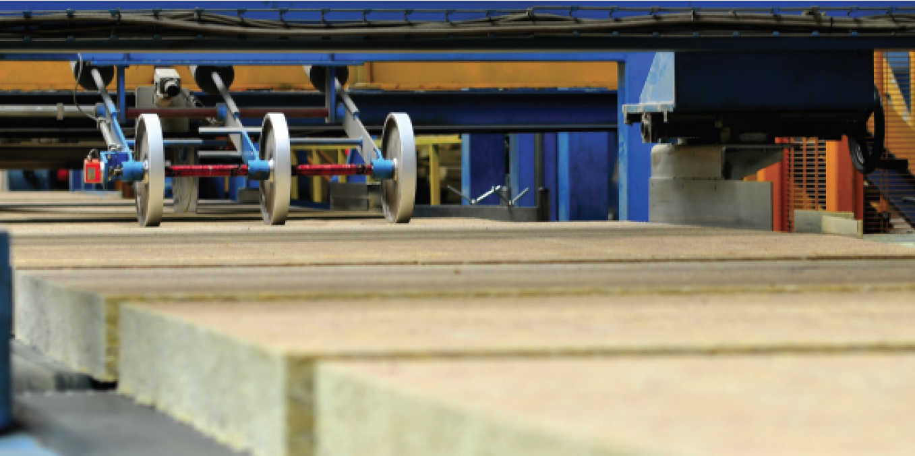
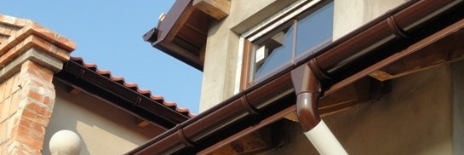

Металлическая водосточная система

Slide 2
Содержание
1
Описание продукта
  Преимущества системы
  Схема системы
  Элементы системы
2
производство
  Сырье
  Производство длинномеров (трубы и желоба)
  Производство фитингов
  Уплотнители
3
Контроль качества
  Методы испытания
  Основные характеристики
Рекламные материалы
Преимущества системы
Упаковка и логистика
Рекомендации по монтажу

Slide 3
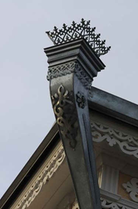

Водосточная система является неотъемлемой частью любого здания. При отсутствии подобного элемента, может возникнуть ряд проблем среди которых можно выделить порчу стен от осадков, намокание фундамента, а также разрушение отмостки и подтопление подвальной части самого здания. Водосточная система является практичной, долговечной, и эстетично смотрится.
Металическая водосточная система отличается высокой степенью прочности и устойчивости к различным механическим воздействиям, могут быть применены во всех известных климатических условиях.
Также немаловажным фактором является большой выбор цветов и форм, что позволит подобрать водосточную систему практически под любую кровлю.

Slide 4





ПРЕИМУЩЕСТВА СИСТЕМЫ
Металлическая водосточная система ТЕХНОНИКОЛЬ - это оптимальная система для малоэтажного коттеджного сроительства. Водосток выполнен из стали толщиной 0,5 мм с двухсторонним полиуретановым покрытием.
Оригинальная конструкция и Конструктивная проработка элементов позволила обеспечить отличную герметичность элементов желоба, сопряжение элементов трубы, а так же минимизировать возможность повреждения покрытия во время монтажа
Установка водостока не требует специальных навыков и знаний. Желоб с углом соединяются напрямую, на один соединитель требуется один кронштейн, идеальная стыковка элементов. Меньше кронштейнов и соединителей на комплект, чем у других металлических систем на рынке.
Округлая форма внешнего угла; соединитель с возможностью установки кронштейнов без дополнительных «выступов»; воронка, точно повторяющая форму желоба. Все это выгодно отличает систему, придает эстетичный внешний вид, сохраняя при этом максимальную функциональность
Индивидуальная упаковка каждого желоба и трубы в плотный полиэтиленовый рукав. Защищает от повреждений при хранении, транспортировке, а так же от воздействия внешних факторов
Все элементы системы сделаны из стали с промышленным покрытием, обеспечивающим стойкость к сквозной коррозии, соответствующей европейским стандартам

Slide 5
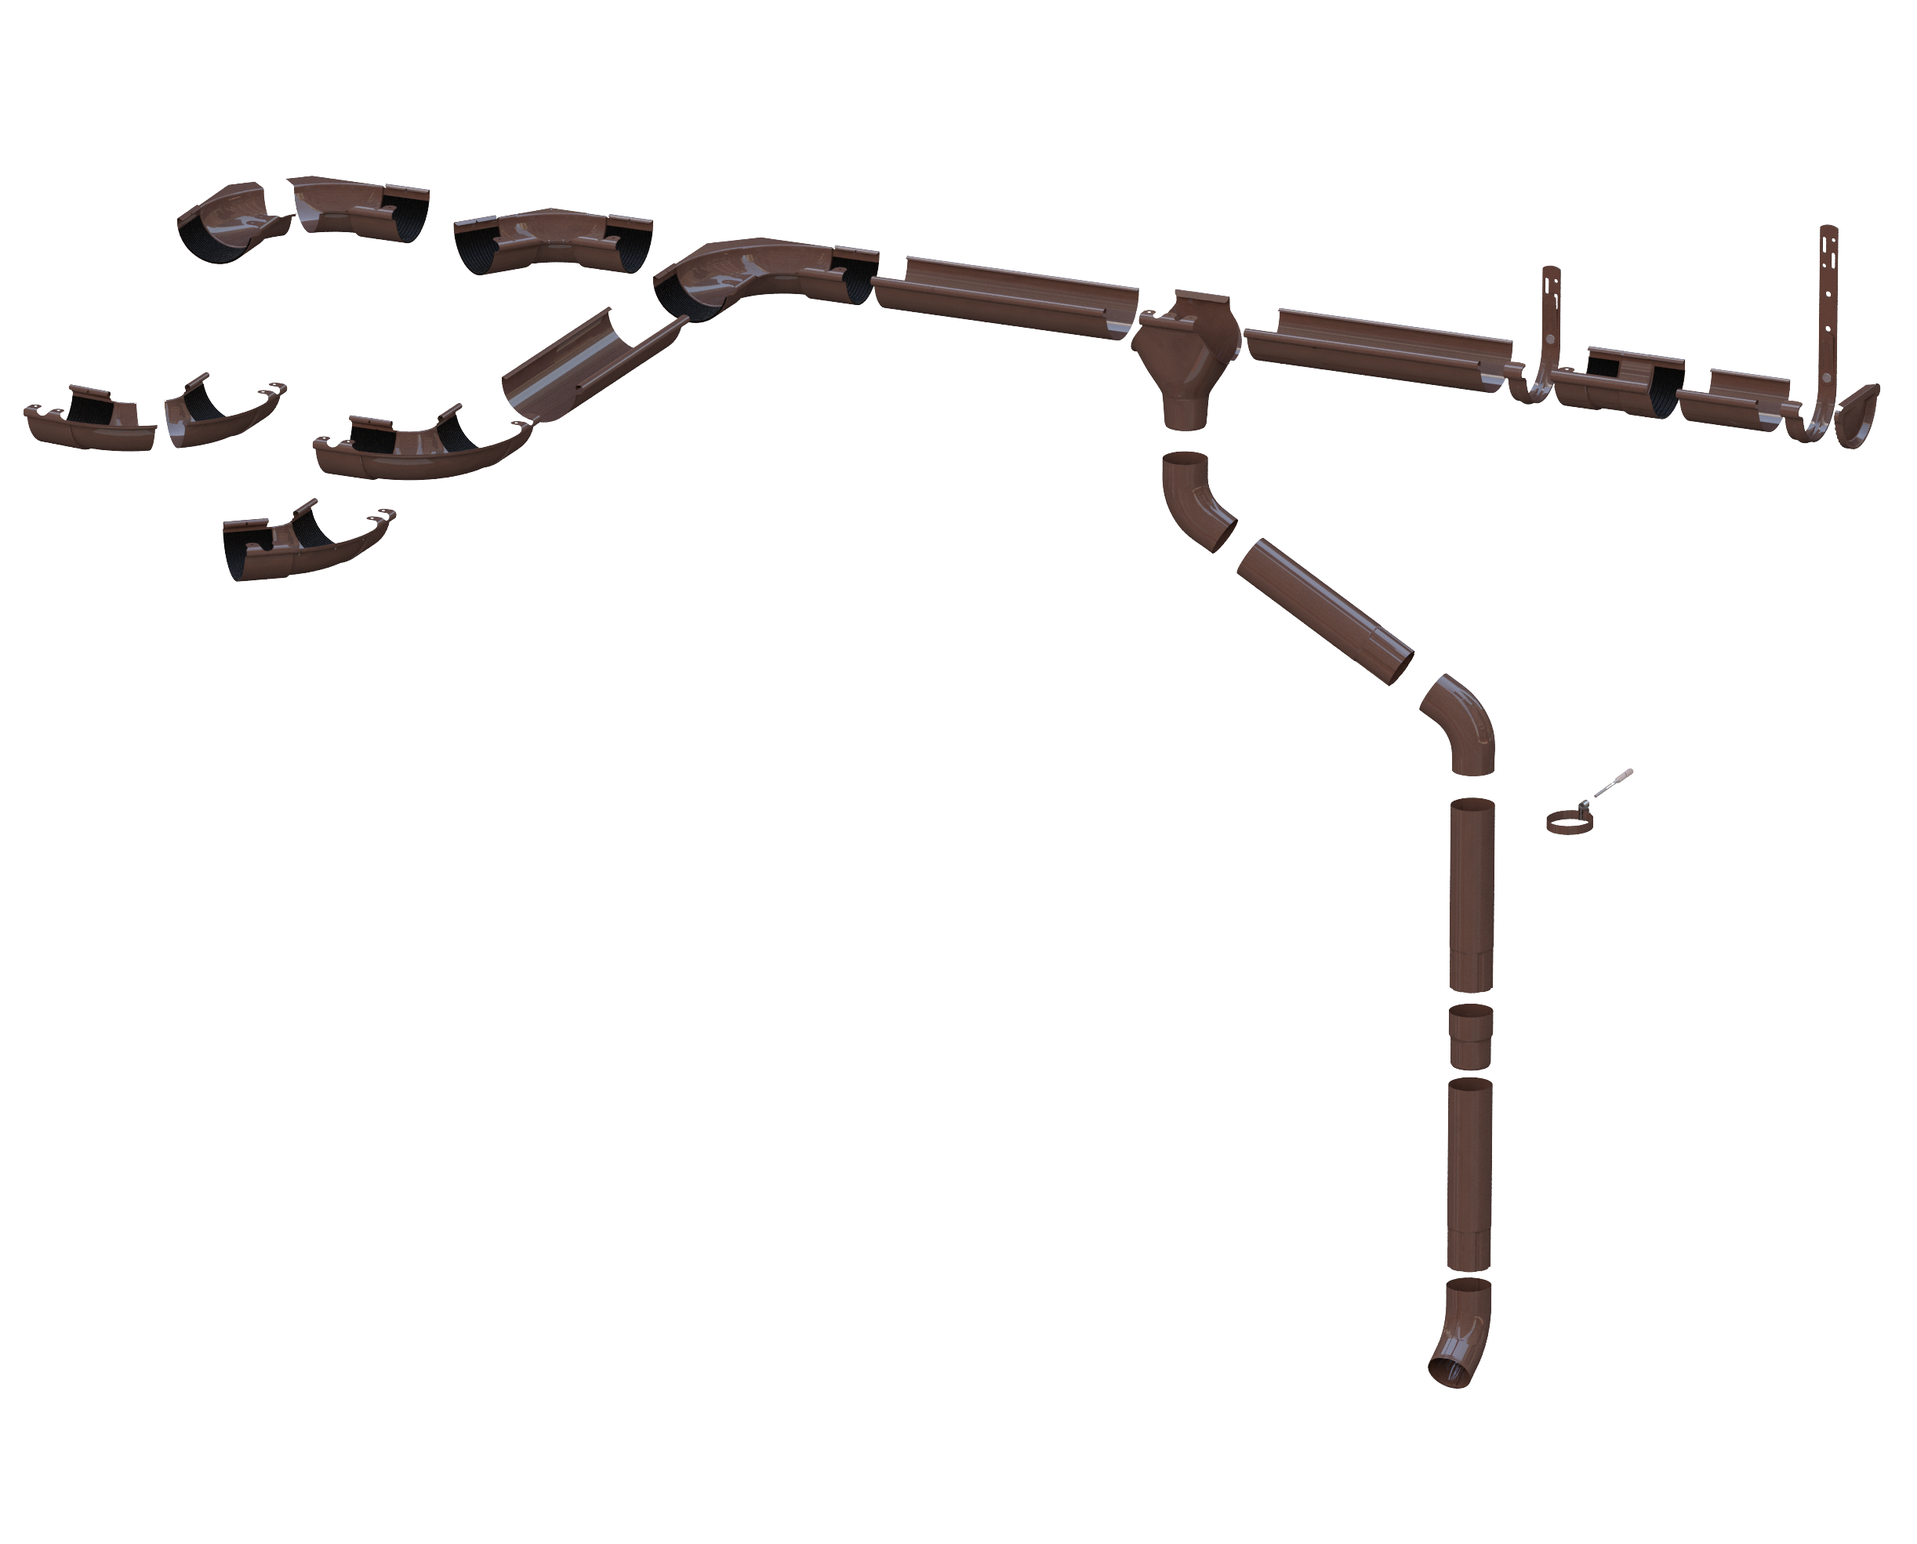
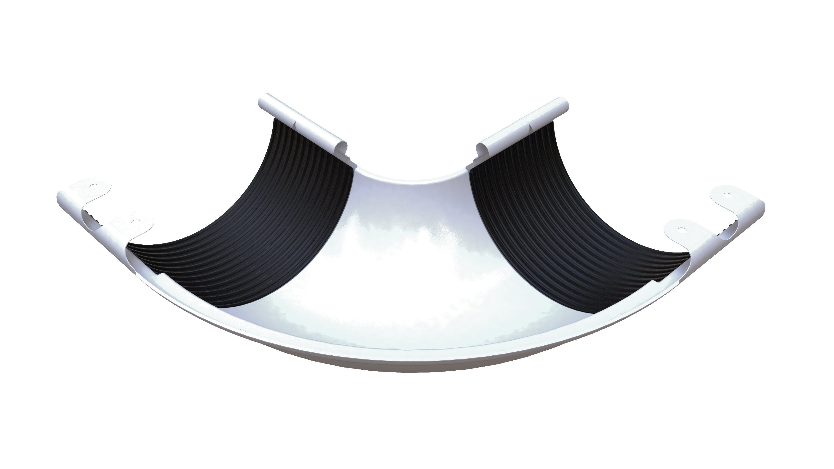
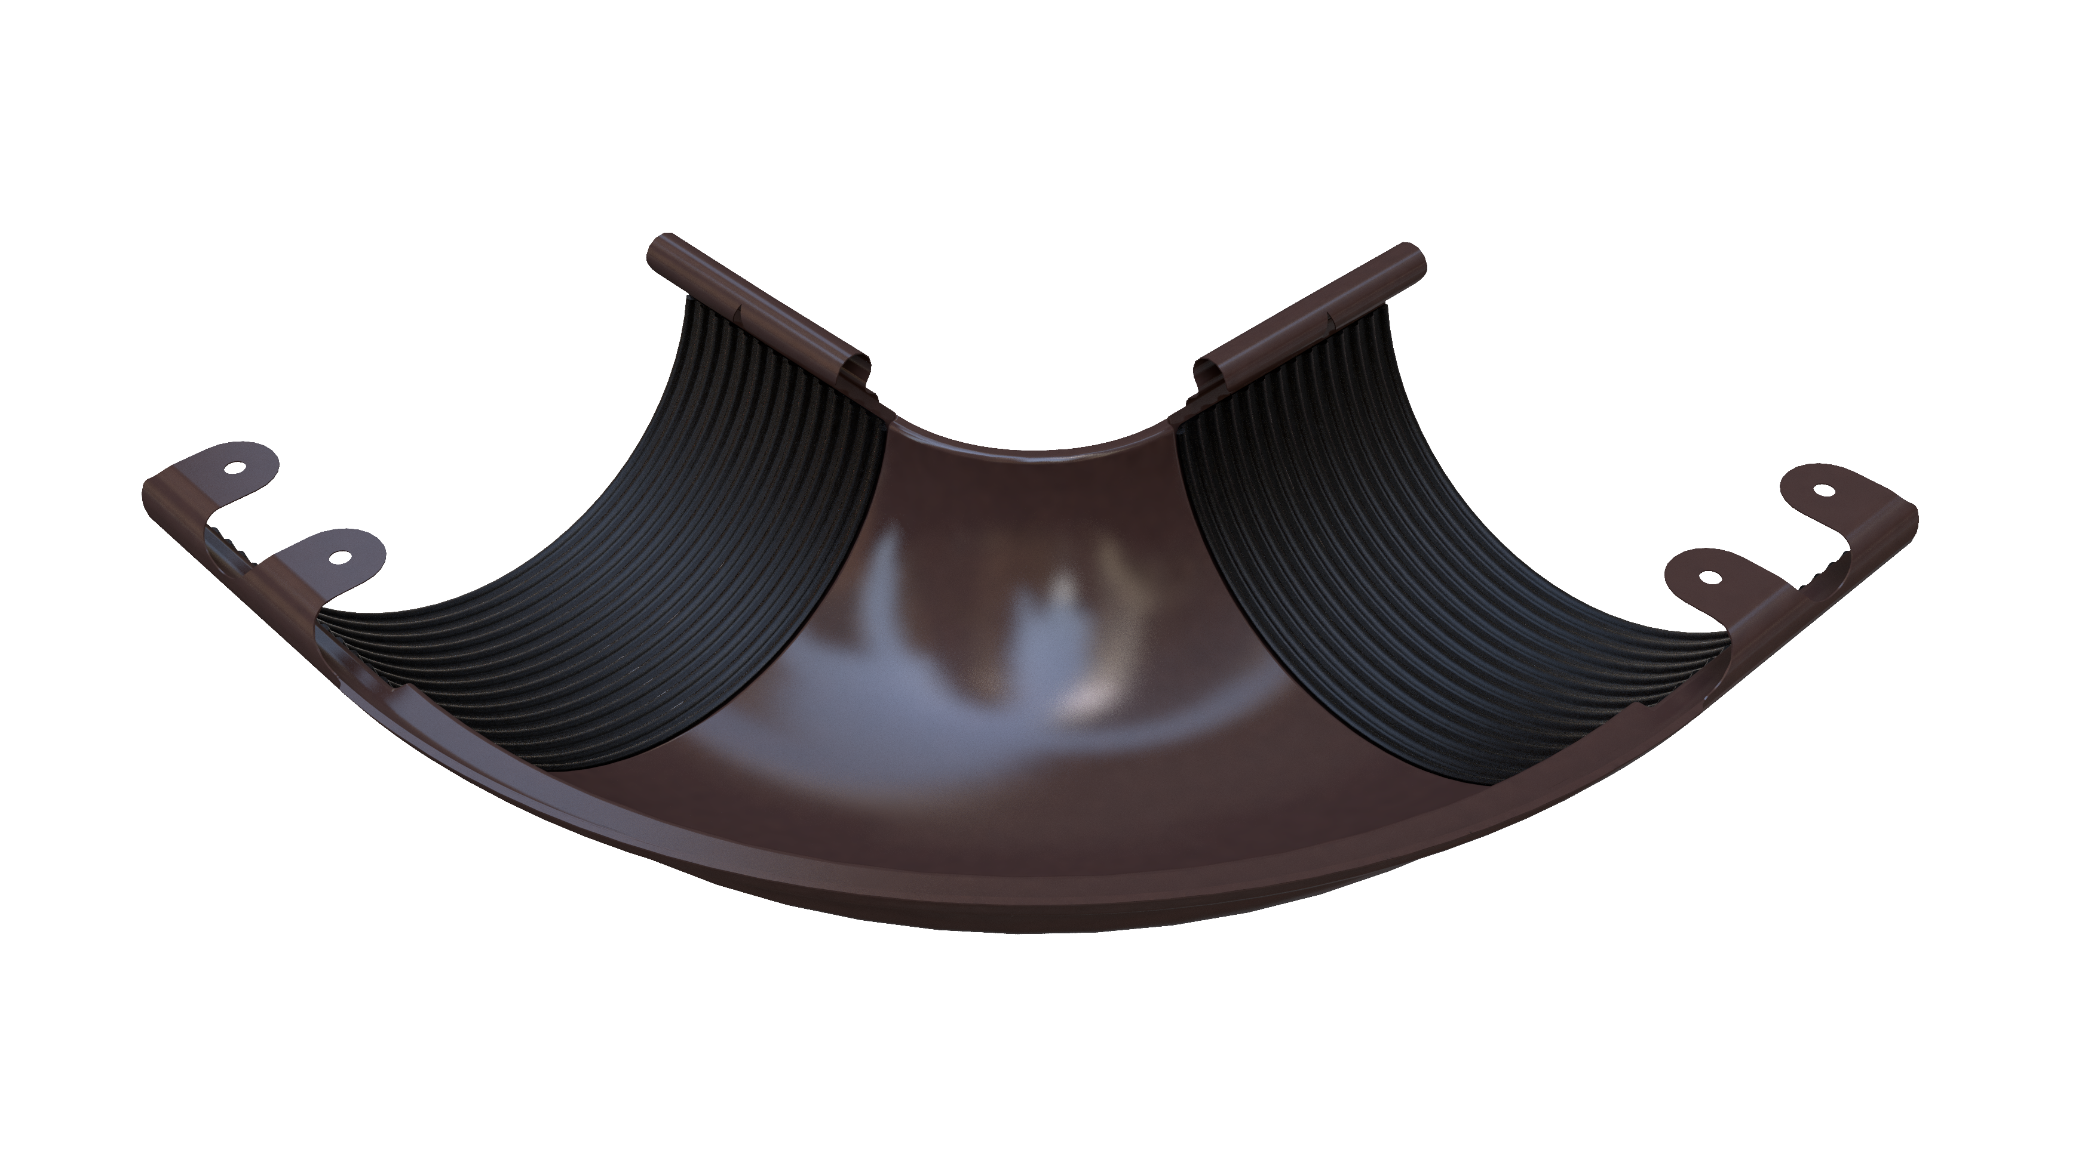
Схема водосточной системы
Желоб водосточный 125 мм, 3 м п.
Кронштейн желоба усиленный
Кронштейн желоба короткий
Соединитель желоба
Внешний угол 90°
Внутренний угол 90°
Внешний угол 135°
Внутренний угол 135°
Внешний угол регулируемый 100-165°
Внутренний угол регулируемый 100-165°
Воронка желоба
Заглушка универсальная
Труба d 90 мм3 м.п.
Труба d 90 мм1 м п.
Колено 60°
Отвод трубы
Хомут трубы
Крепление хомута с дюбелем
100 мм / 140 мм / 180 мм / 240 мм
9
8
2
6
1
11
3
4
10
12
5
7
13
14
15
17
18
Материал: оцинкованная сталь
с 2-сторонним полиуретановым покрытием
16
Диаметр: желоб 125 мм, труба 90 мм
Длина: желоб 3 м п., труба 3 м п. / 1 м п.
Цветовая гамма
белый ~RAL 9010
шоколадный ~RAL 8017

Slide 6
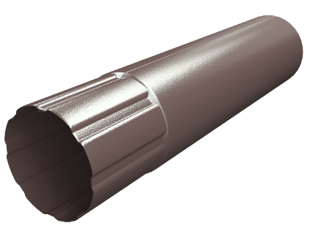
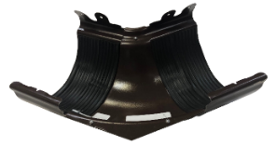
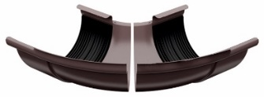
АССОРТИМЕНТ ЭЛЕМЕНТОВ
желоб водосточный
заглушка
универсальная
кронштейн желоба
усиленный / короткий
соединитель
желоба
внешний угол 90°
внешний угол 135°
регулируемый угол
труба
воронка желоба
колено 60°
отвод
хомут трубы
крепление хомута
с дюбелем

Slide 7
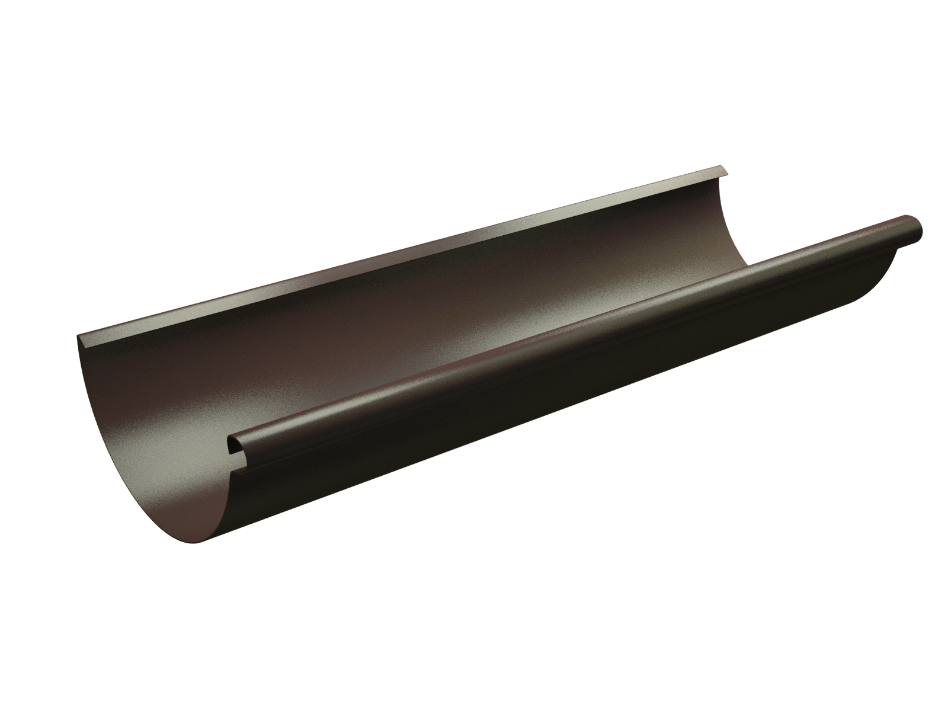
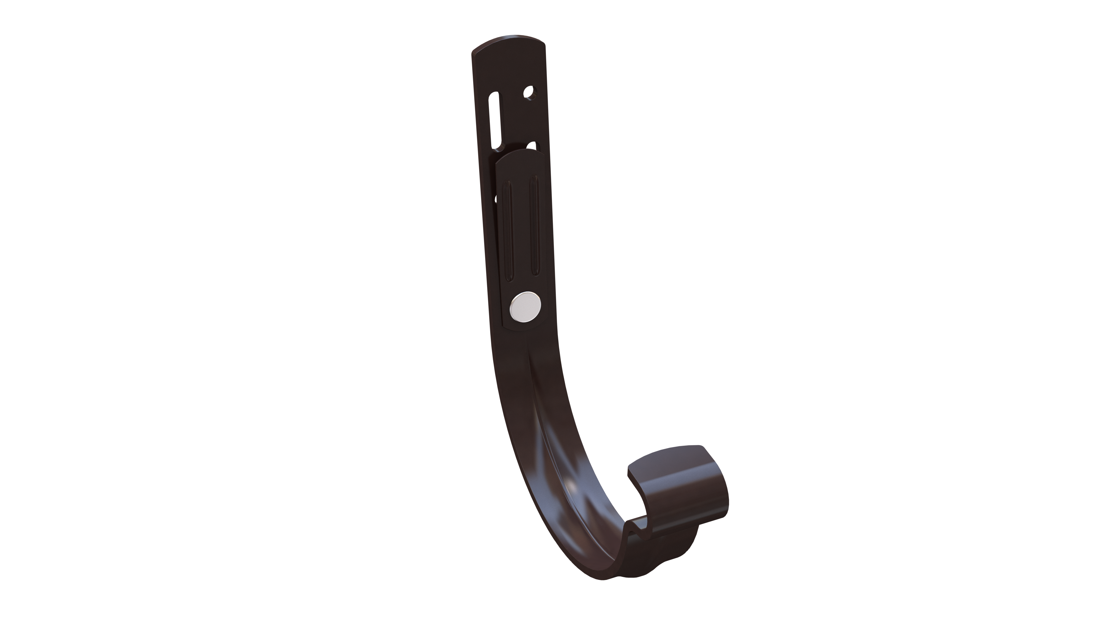
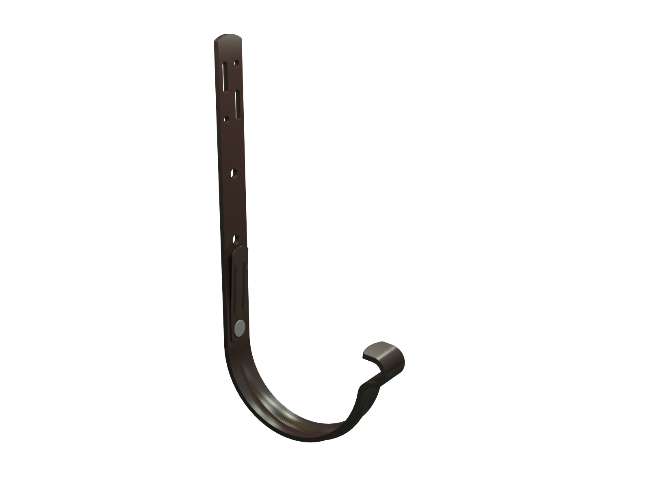
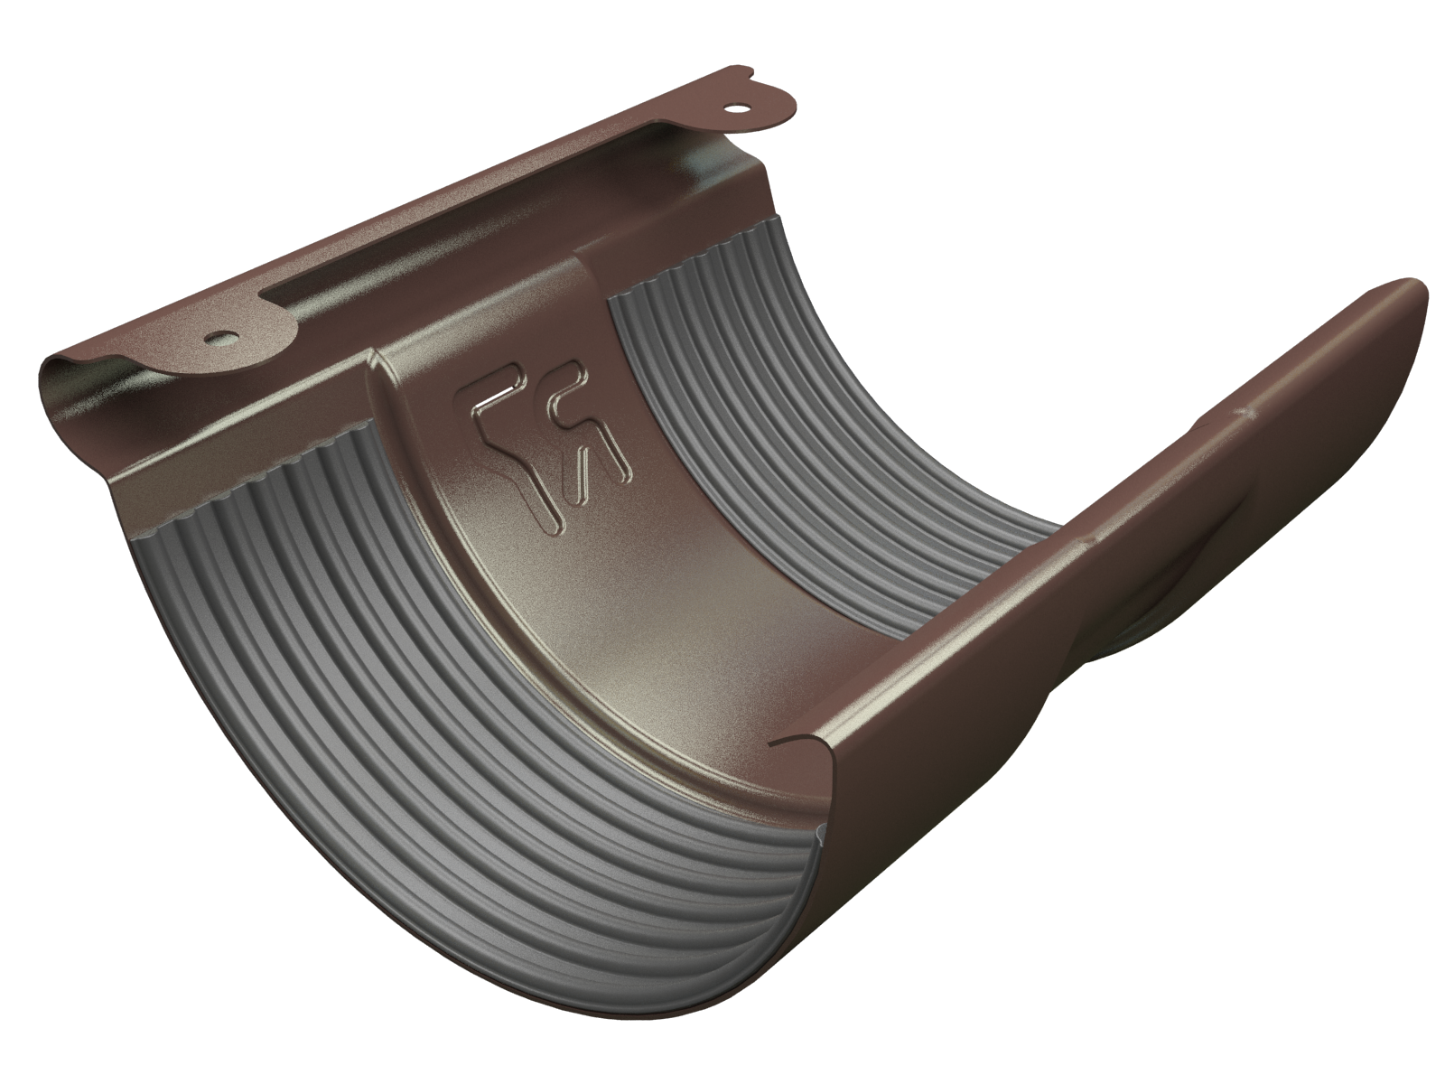
элементы системы ЖЕЛОБА
 | Желоб водосточный 125 мм, 3 п.м Предназначен для сбора и отвода воды с кровли здания. Специальная форма желоба обеспечивает защиту от перелива воды, позволяет монтировать желоб после монтажа кровельного покрытия
 | Кронштейн желоба короткий Предназначен для крепления желоба на кровлю и обеспечения необходимого наклона желоба. Гарантирует надёжную фиксацию.
 | Кронштейн желоба усиленный Предназначен для крепления желоба на кровлю и обеспечения необходимого наклона желоба. Гарантирует надёжную фиксацию.
 | Соединитель желоба Используется для соединения желобов между собой. Соединитель ТЕХНОНИКОЛЬ шире стандартных соединителей, что обеспечивает наибольшую фиксацию желоба (~ по 30 мм с каждой стороны). Имеет место для крепления кронштейна, тем самым снижается потребность в кронштейнах и общая стоимость комплекта. Наличие уплотнителей из специальной резины EPDM и фиксирующих "ушек" обеспечивают герметичность соединения с желобом
1
2
3
4

Slide 8
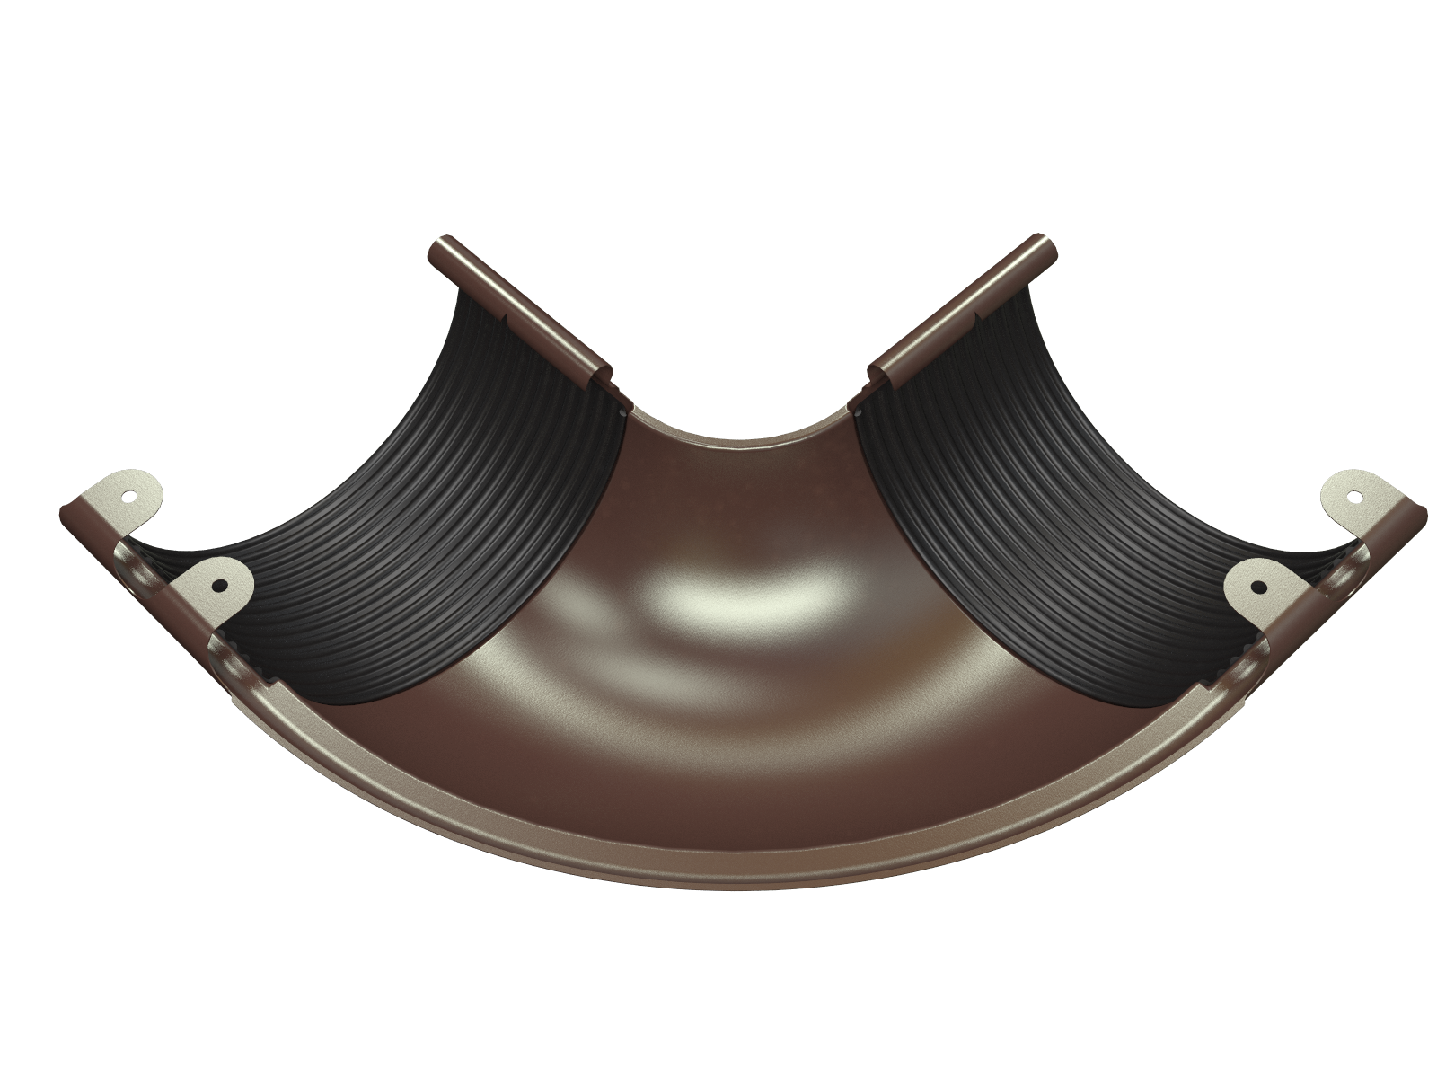
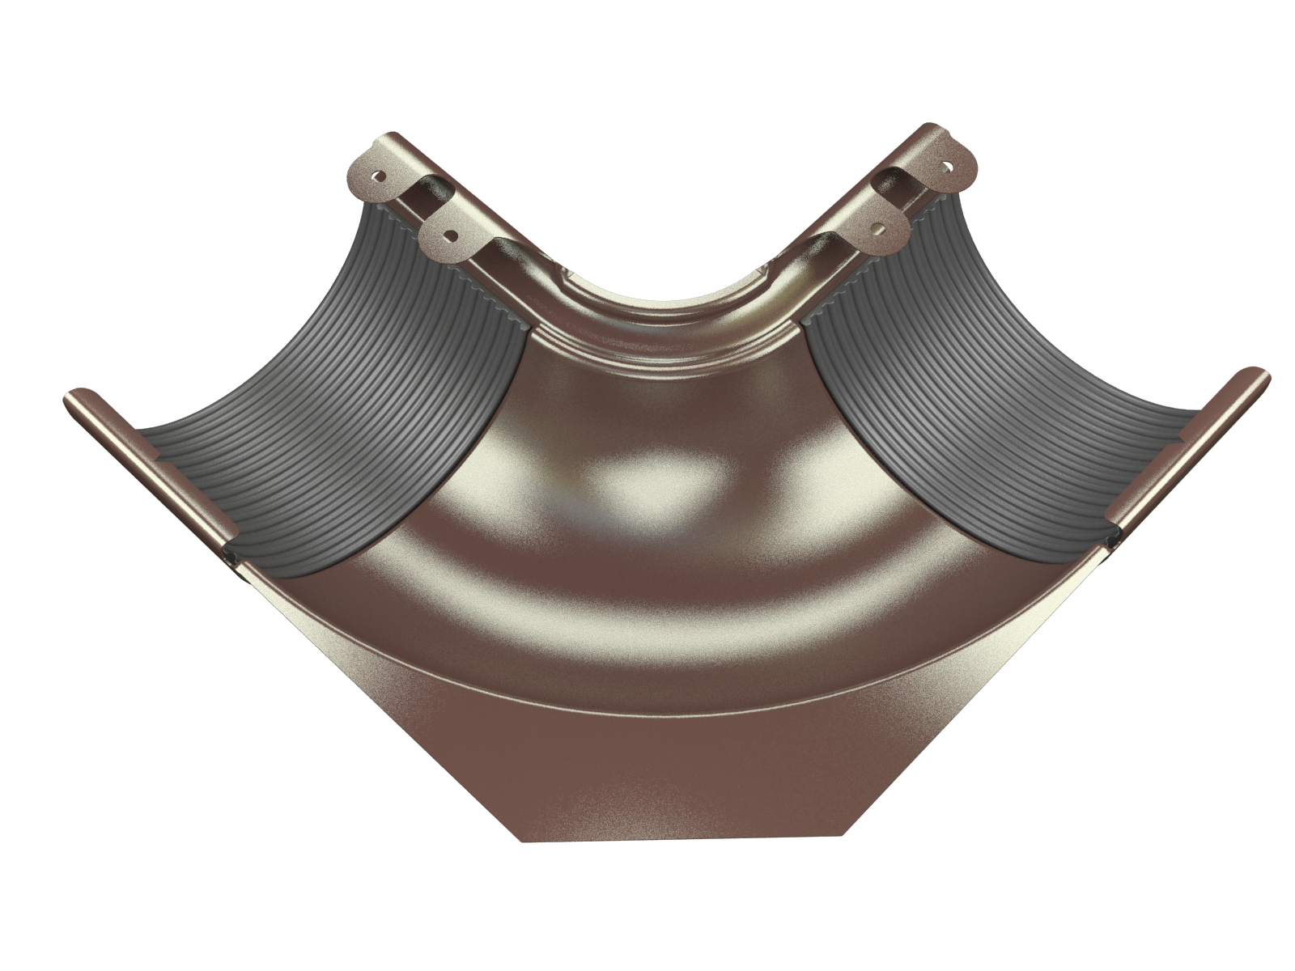
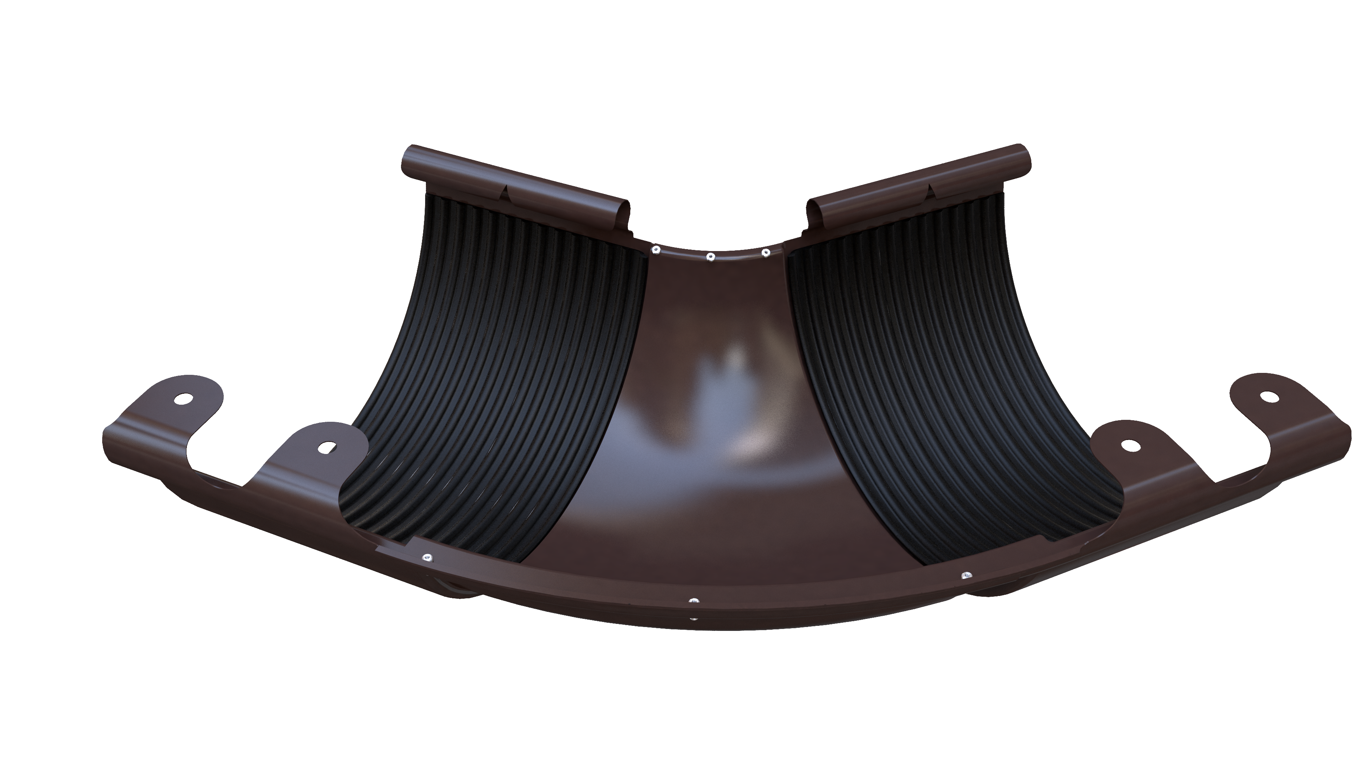
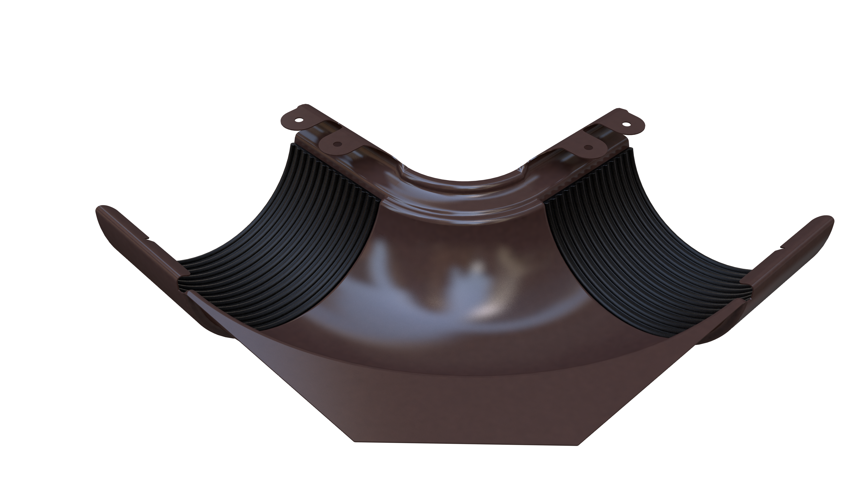
элементы системы ЖЕЛОБА
 | Внешний угол 90° Предназначен для стыковки двух желобов и изменения направления воды на внешних углах кровли. Первый на рынке металлический угол округлой формы от российского производителя. Данная форма внешнего угла придает особую эстетику системе. Конструкция угла позволяет фиксировать желоб на большую глубину (~ 70 мм) и крепить желоб с углом напрямую, без дополнительного применения соединителей, что гарантирует герметичность системы. Угол оснащен фиксирующими "ушками" и широкими уппотнителями из вспененной резины, что так же улучшает общую герметичность системы
 | Внутренний угол 90° Предназначен для стыковки двух желобов и изменения направления воды на внутренних углах кровли.
 | Внешний угол 135° Предназначен для стыковки двух желобов и изменения направления воды на внешних углах кровли.
 | Внутренний угол 135° Предназначен для стыковки двух желобов и изменения направления воды на внутренних углах кровли.
5
6
7
8

Slide 9
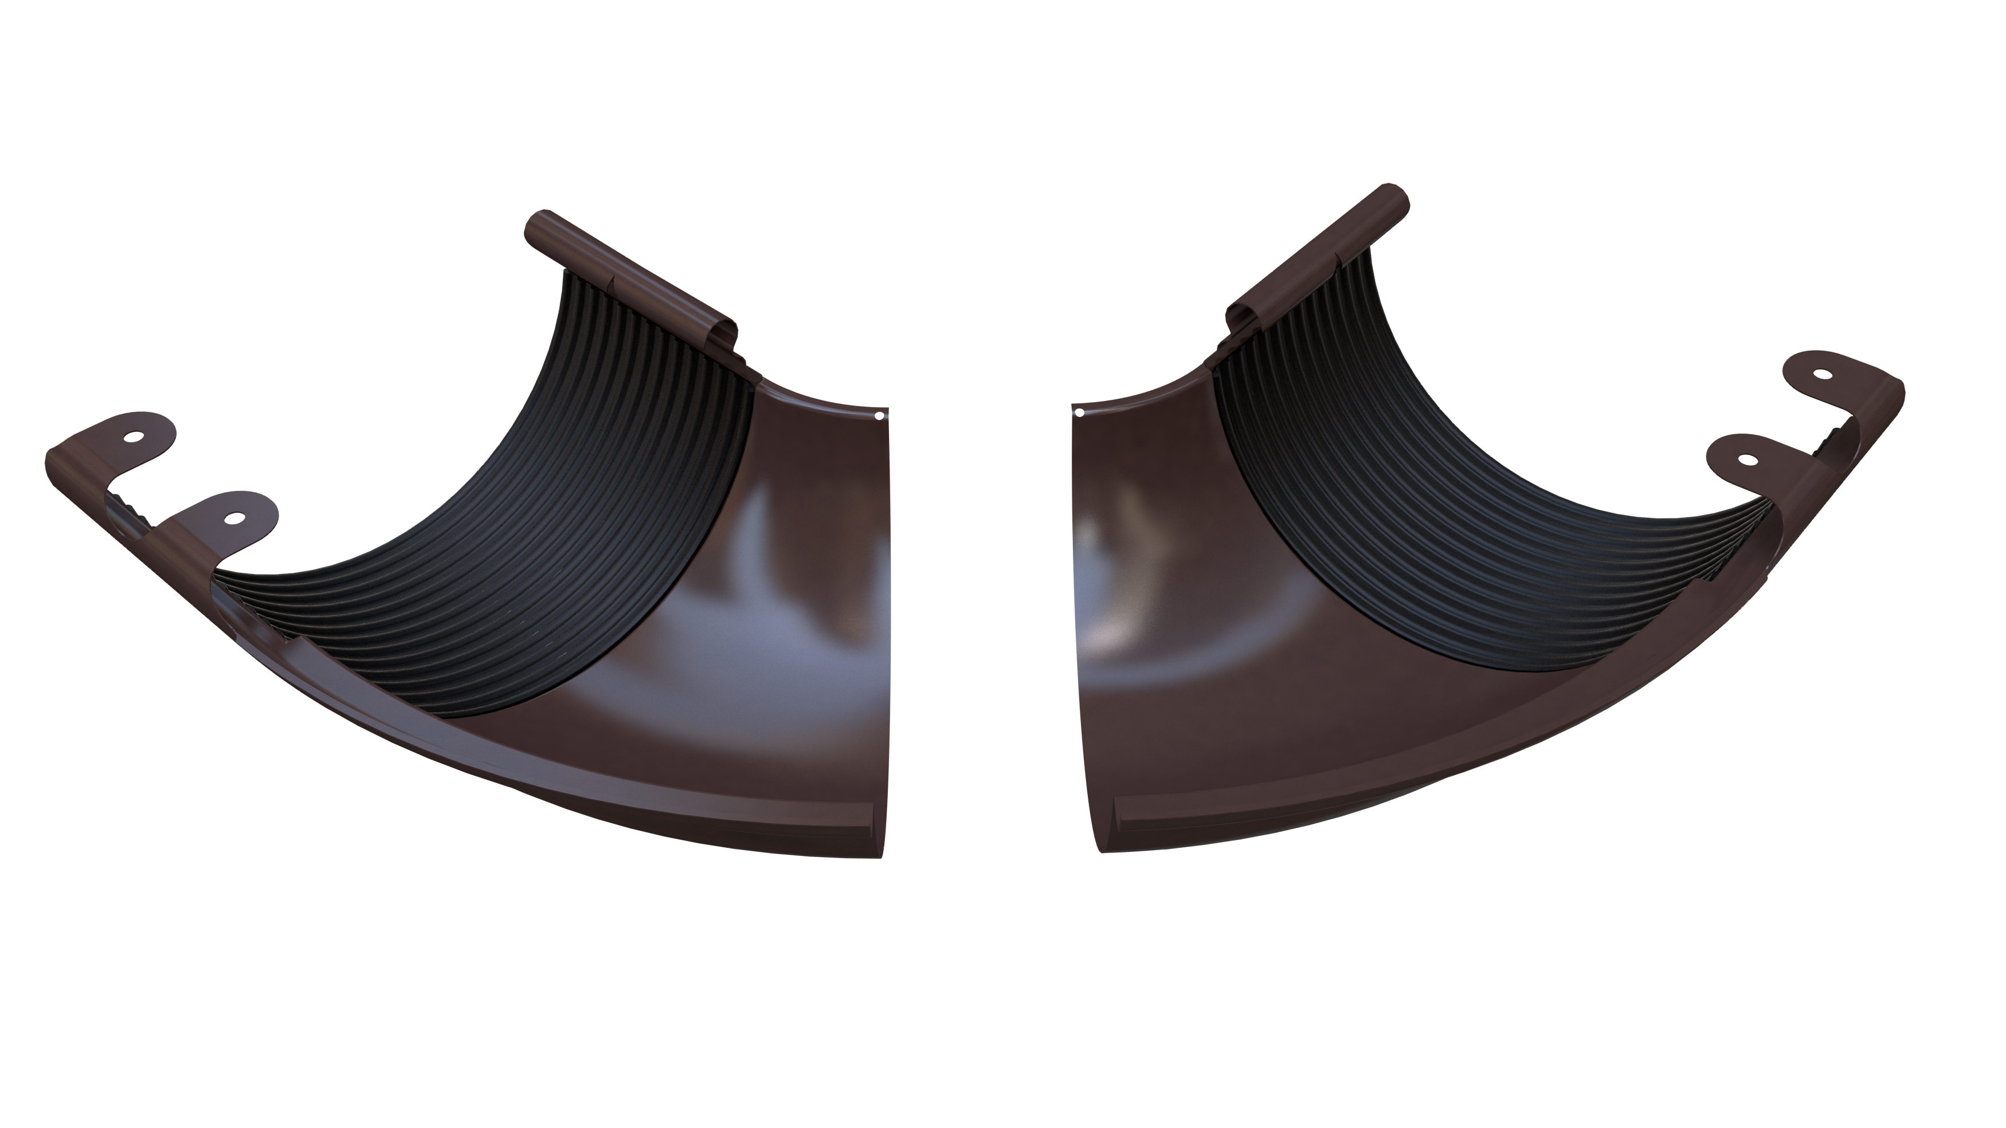
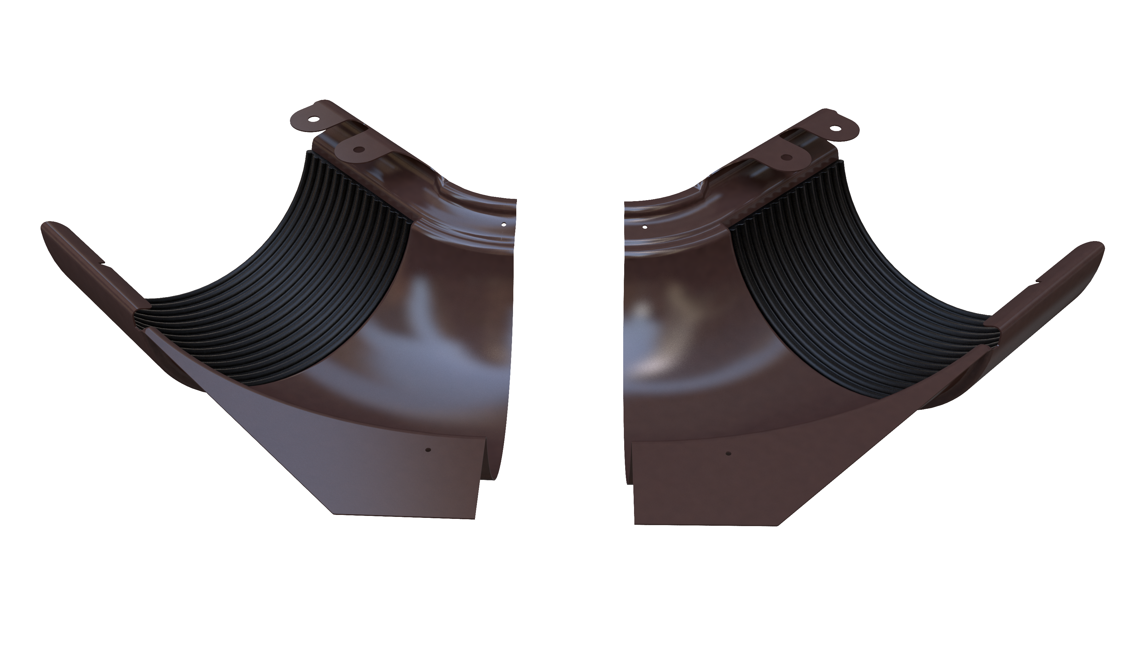
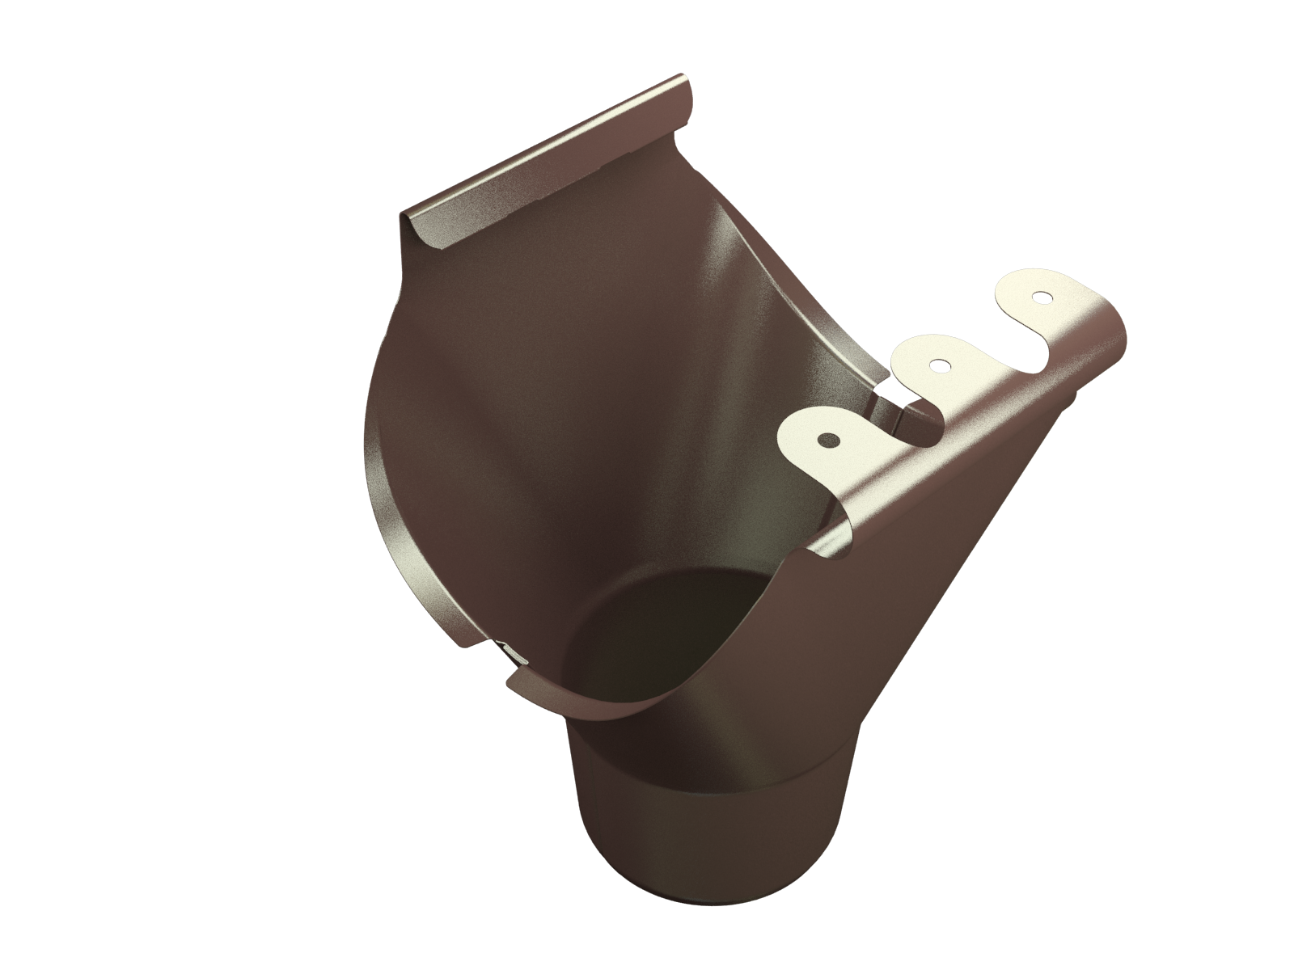
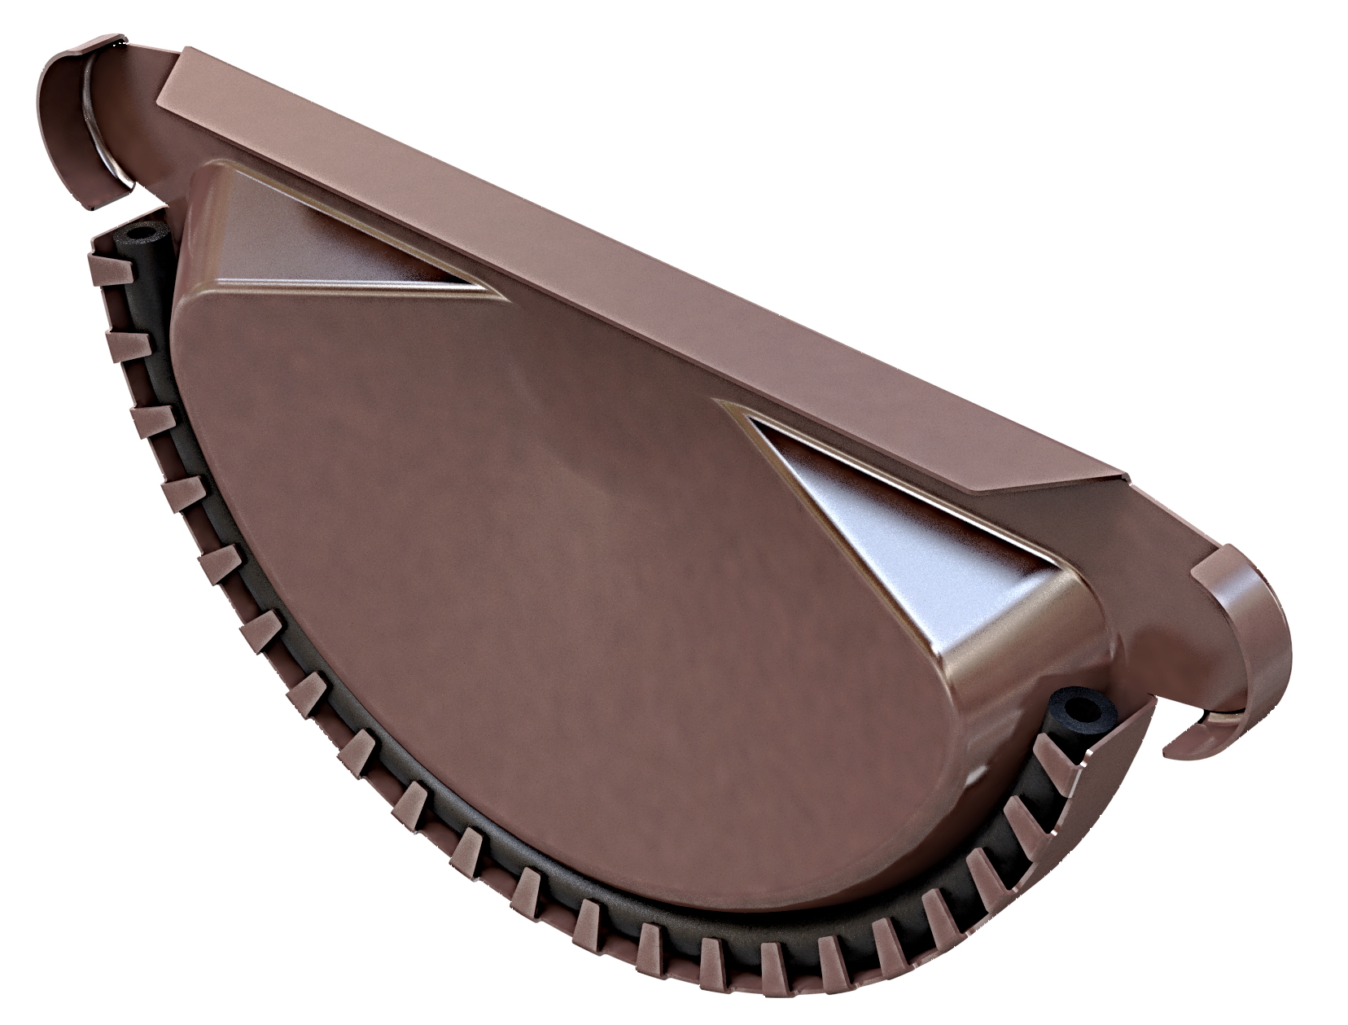
элементы системы ЖЕЛОБА
 | Внешний угол регулируемый 100-165° Применяется при нестандартной конструкции кровли, упрощает процесс монтажа.
 | Внутренний угол регулируемый 100-165° Применяется при нестандартной конструкции кровли, упрощает процесс монтажа.
 | Воронка желоба Соединяет желоба и трубы. Служит для отвода воды из системы сбора воды в систему водоотведения
 | Заглушка универсальная Применяется на торцах водосточного желоба для обеспечения герметичности. (имеет резиновый уплотнителем – гарантия герметичности)
9
10
11
12

Slide 10
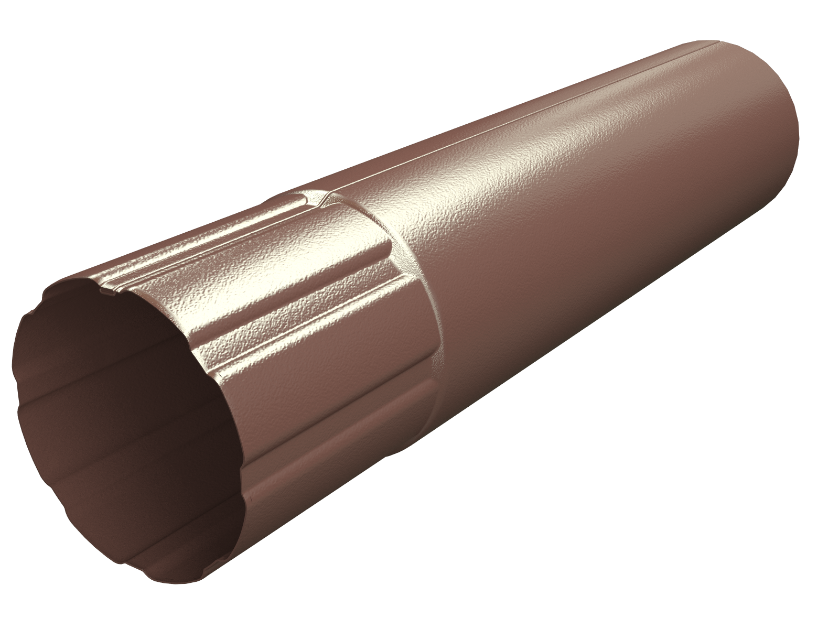
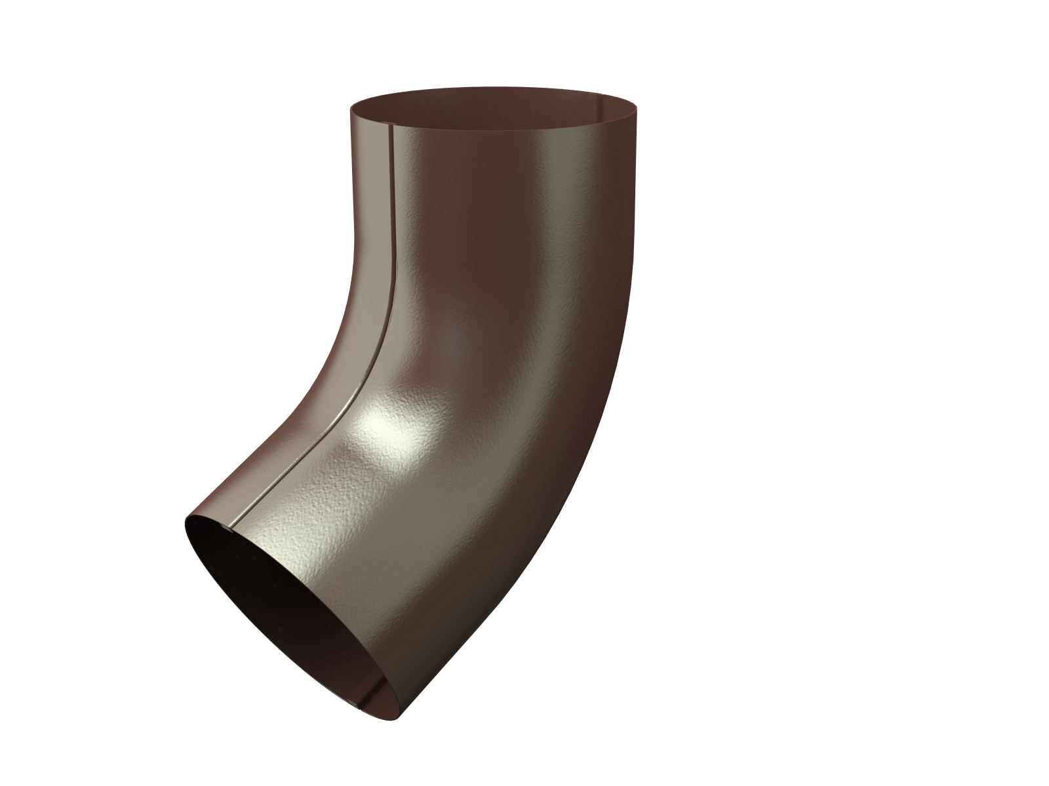
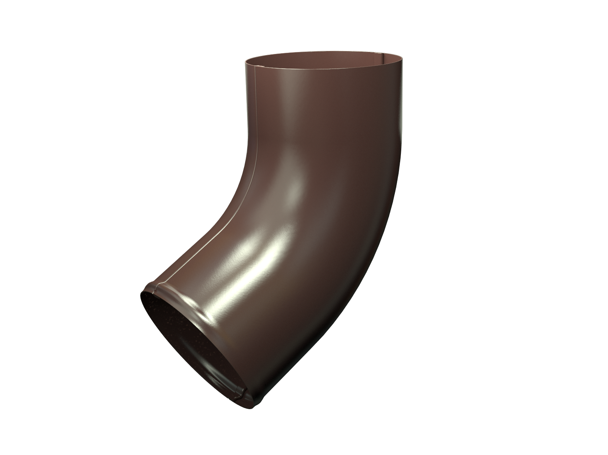
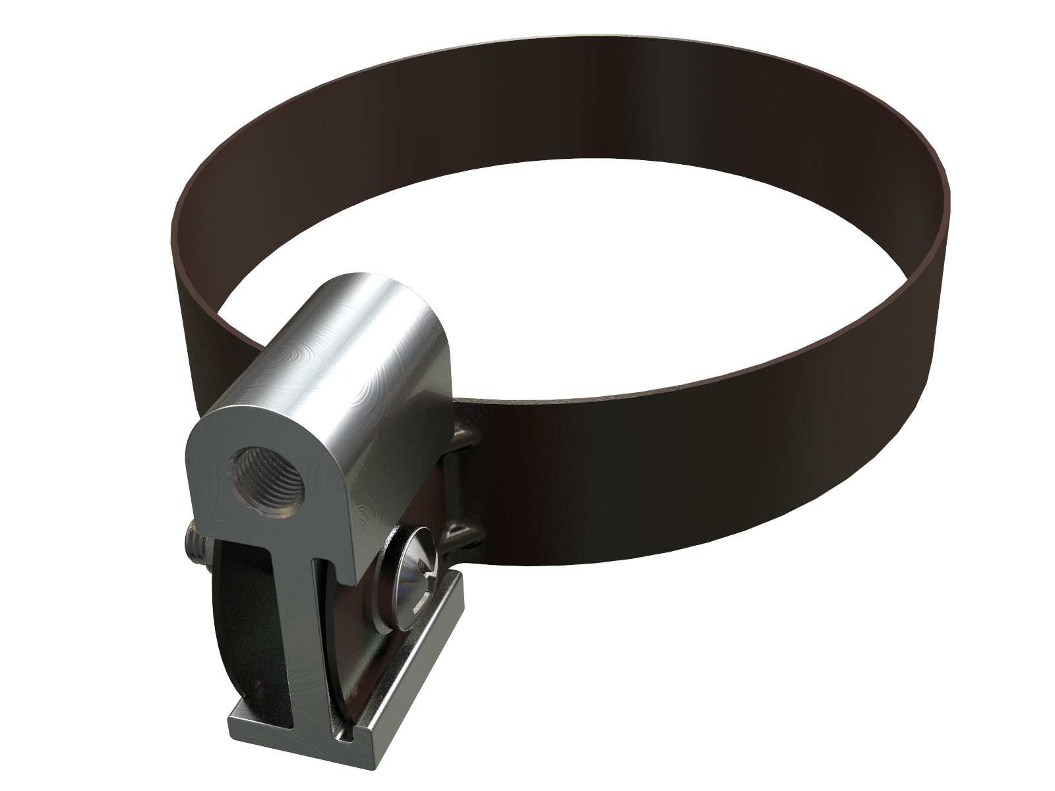
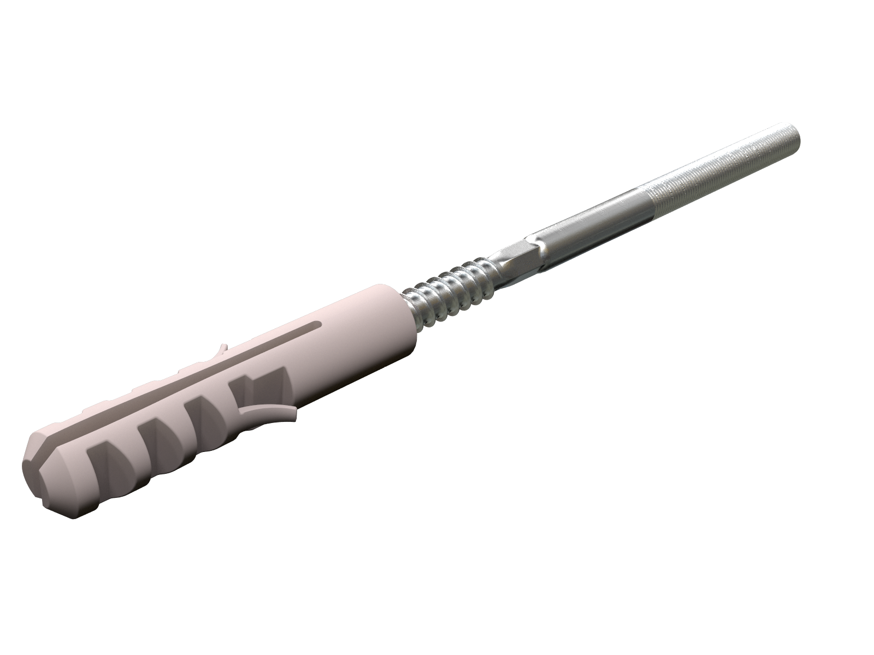
элементы системы трубы
 | Труба d 90 мм, 3 м.п. / 1 м п. Предназначена для отвода воды из системы сбора воды
 | Колено 60° Предназначено для отвода воды от воронки к трубе и для обхода архитектурных элементов фасада
 | Отвод трубы Предназначен для отвода воды из трубы и последующего слива на отмостку или в дренажную систему
 | Хомут трубы Предназначен для крепления трубы, обеспечения надежности установки и правильности фиксации вертикальных элементов системы. Крепление хомута с дюбелем 100 мм / 140 мм / 180 мм / 240 мм Крепёжный элемент, с помощью которого хомут фиксируется к фасаду здания
13
14
15
16
17
18

Slide 11

Производство
Водосточной системы

Slide 12
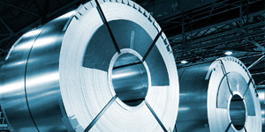



СЫРЬЕ: характеристики
СЫРЬЕ:
оцинкованная сталь с 2-сторонним полиуретановым покрытием
сталь BS EN 10346 - 09
толщина 0,55 мм (без покрытия)
покрытие: полиуретан 40 / 42 мкм (лицевая / обратная)
цинкование: 275 г/кв. м (1 класс)
общая толщина ≥ 0,6 мм
Слабогорючиий трудновоспламеняемый материал
с малой дымообразующей способностью
* Сертификат соответствия № НСОПБ.RU.ПР019/2.Н.00308
Соответствие Единым санитарно-эпидемиологическим и гигиеническим требованиям содержание потенциально опасных веществ в десятки и сотни раз ниже гигиенических нормативов **Экспертное заключение №77.01.03.П.009635.10.12
Гарантия экологичности материал не оказывает вредного воздействия на человека и окружающую среду *** Экологический сертификат соответствия № 00002264
Знание. Опыт. Мастерство.
12

Slide 13
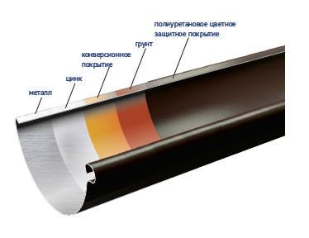



Используемое сырье
ГАРАНТИЯ
25 лет от сквозной коррозии
7 лет сохранность декоративных свойст (внешняя сторона)

Slide 14
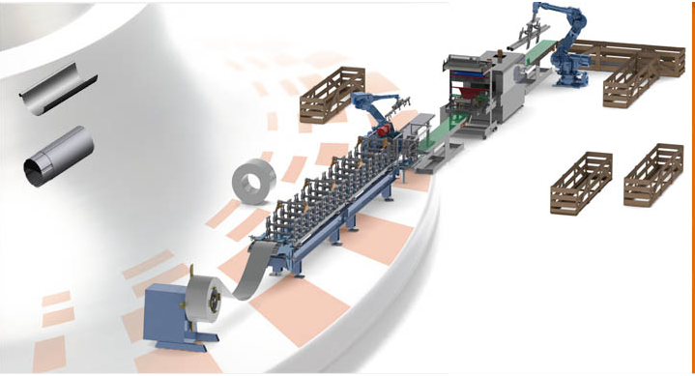
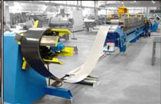
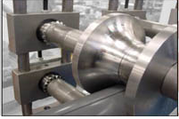
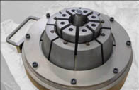
Производство труб и желобов
Длинномеры системы (трубы и желоба) изготавливаются методом прокатка стали на прокатных линиях от ведущего европейского производителя в соответствии с ТУ 25.11.23-002-63543629-2018.

Slide 15
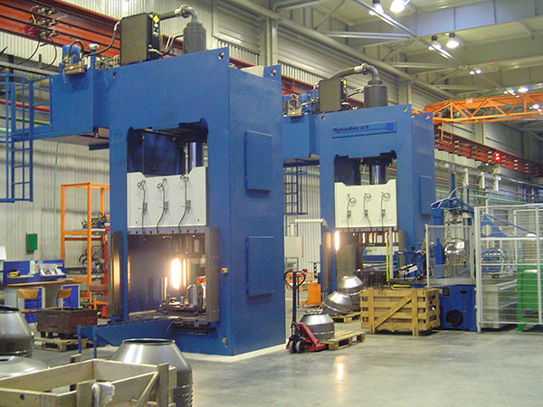
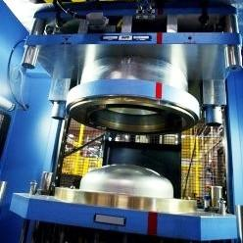
Производство фитингов
Глубокая вытяжка металлов представляет собой процесс превращения плоской заготовки в полую открытую сверху деталь замкнутого контура любой формы и проводится на штампах.
Элементы металлической водосточной системы ТЕХНОНИКОЛЬ изготавливаются на прессах 160 т с использованием штамповой оснастки от ведущего европейского производителя
в соответствии с ТУ 25.11.23-002-63543629-2018.
Участок линии глубокой вытяжки предназначен для холодной листовой штамповки сложных форм.
В основе данного процесса лежит технология глубокой вытяжки листовой заготовки, где получение готовых деталей выполняется за один рабочий ход пресса.
Работы производятся на гидравлических прессах тройного действия

Slide 16
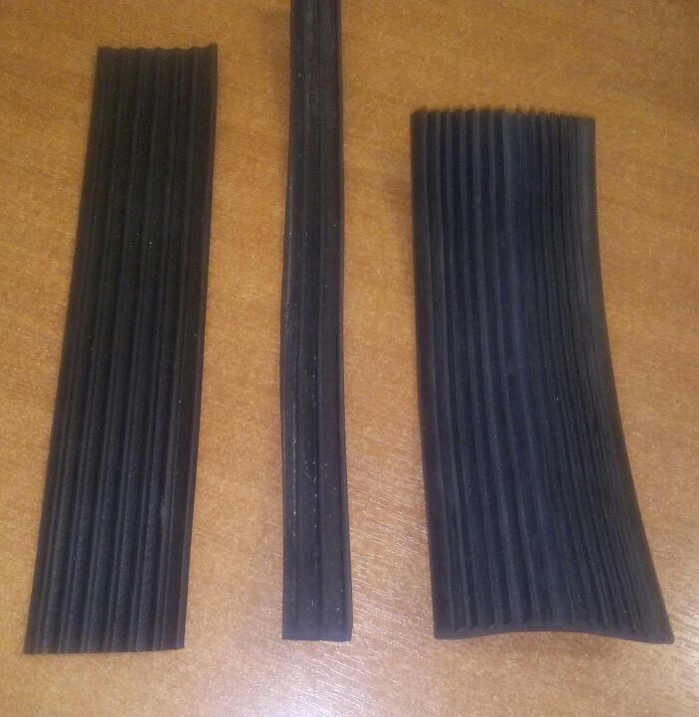
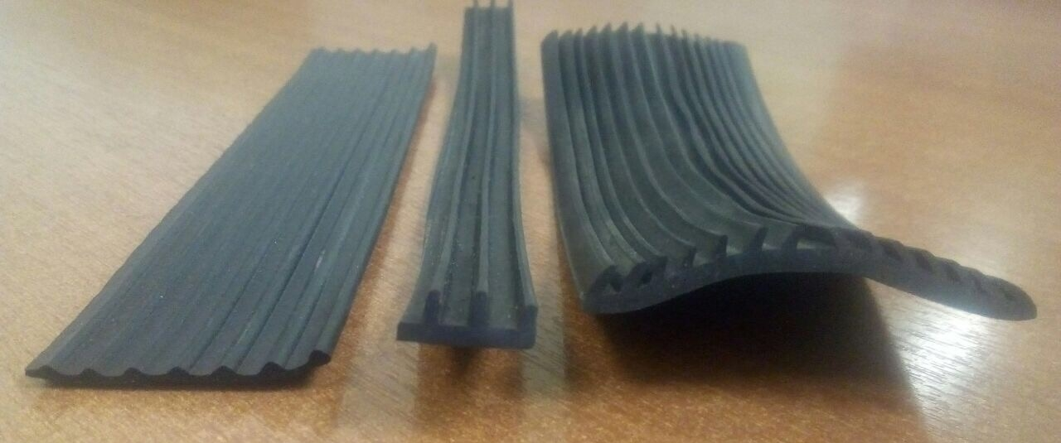
УПЛОТНИТЕЛИ
Глубокая вытяжка металлов представляет собой процесс превращения плоской заготовки в полую открытую сверху деталь замкнутого контура любой формы и проводится на штампах.
Элементы металлической водосточной системы ТЕХНОНИКОЛЬ оснащены высококачественными пористыми уплотнителями EPDM.
ОСНОВНЫЕ СВОЙСТВА:
водонепроницаемость;
высокий уровень атмосферостойкости
(воздействие кислорода, ультрафиолета, озона);
отсутствие трещин и высокая износостойкость;
термоустойчивость (в диапазоне от -50 до +100 С);
высокий уровень адгезии;
способность "держать" форму
10 лет гарантированный срок службы уплотнителей

Slide 17
Контроль качества

Slide 18
Методика испытаний
Изделия принимаются техническим контролем предприятия-изготовителя.
Для проверки изделий на соответствие требованиям ТУ проводят приемо-сдаточные и периодические испытания.
Приемку и поставку изделий производят партиями.
Партия состоит из изделий одного типоразмера, изготовленных из одних и тех же материалов, обработанных по одному технологическому процессу и одновременно предъявленных к приемке по одному документу
Отбор образцов для приемо-сдаточных испытаний осуществляют от партии методом случайного отбора. Допускается отбирать образцы равномерно в процессе производства.
Если при приемо-сдаточных испытаниях хотя бы один образец по какому-либо показателю не будет соответствовать требованиям настоящих технических условий, то проводят повторные испытания по этому показателю на удвоенном количестве образцов, отобранных из той же партии. В случае неудовлетворительных результатов повторных испытаний партия изделий приемке не подлежит.
Отбор образцов для периодических испытаний осуществляют из числа изделий, прошедших приемо-сдаточные испытания методом случайного отбора.
При получении неудовлетворительных результатов периодических испытаний проводят повторные испытания по показателю несоответствия на удвоенном количестве образцов. В случае неудовлетворительных результатов повторных испытаний должны быть выявлены и устранены причины, приведшие к несоответствию.

Slide 19
характеристики
Контролируемый показатель | Вид испытаний |  | Объем выборки
 | приемосдаточные | периодические
Входной контроль сырья и материалов | + | - | Вся партия
Проверка соответствия изделий требованиям комплекта конструкторской документации | + | - | Вся партия
Проверка габаритных размеров | + | - | 3 шт. от партии
Проверка внешнего вида | + | - | Вся партия
 |  |  | 3 шт. от партии
Проверка качества цинкового покрытия | + | + | 3 шт. от партии
Проверка качества окраски порошковой краской | + | + | 3 шт. от партии
Проверка комплектности, маркировки, упаковки | + | - | 3 шт. от партии

Slide 20
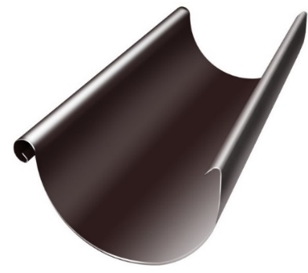
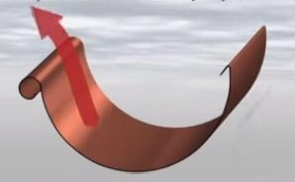
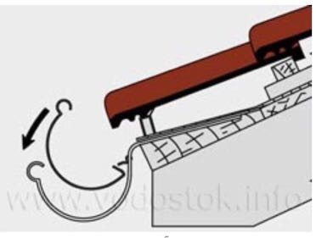
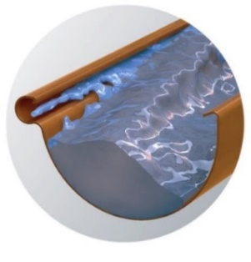
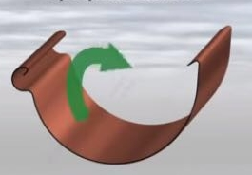
ЖЕЛОБ ВОДОСТОЧНЫЙ
Желоб применяется для сбора дождевой воды с кровли
Метод производства: прокатка стали
Геометрия: диаметр 125 мм; длина 3 м
Логистика:
 | Вес, шт. | Р-р, шт. | Паллета, шт. | Р-р, пал | Вес пал., кг
Желоб (3 м) | 3,42 | 3000 | 125 | 3,09х1,20х0,79 | 612,50
Особенности:
Форма желоба обеспечивает наибольшую защиту от перелива воды
Позволяет монтировать желоб после монтажа
кровельного покрытия
Индивидуальная упаковка каждого желоба обеспечивает
безопасность при отгрузке и хранении
ТРАДИЦИОННЫЙ ПРОФИЛЬ
Цветовая гамма:

Slide 21
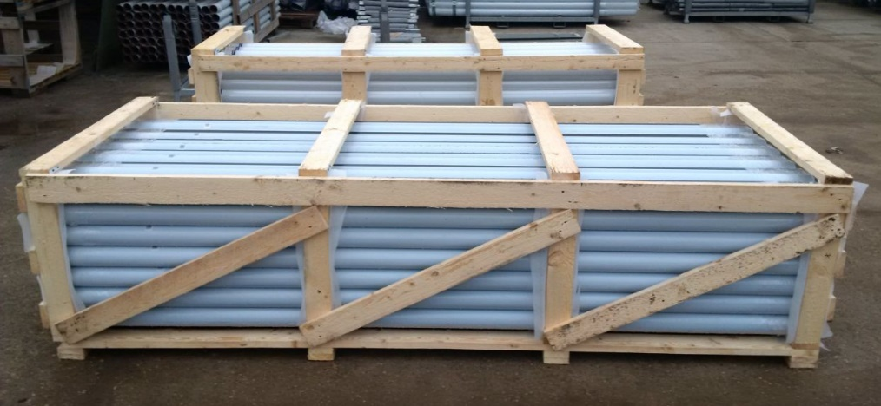
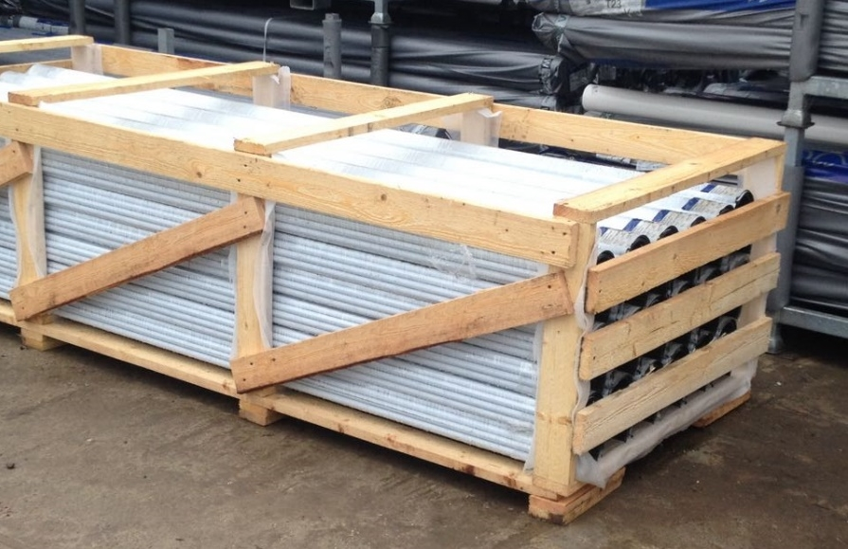
ТРУБА ВОДОСТОЧНАЯ
Применяется для вертикального отвода дождевой воды. С одного торца труба имеет обжимку для соединения труба в трубу без соединительной муфты.
Метод производства: прокатка стали
Геометрия: диаметр 90 мм; длина 3 м / 1 м
Логистика:
 | Вес, шт. | Р-р, шт. | Паллета, шт. | Р-р, пал | Вес пал., кг
Труба (3 м) | 3,96 | 3000 х 90 | 75 | 3,09х1,20х0,79 | 612,50
Труба (1 м) | 1,31 | 1000 х 90 | 55 | 1,09х0,83х0,81 | 119,30
Особенности:
Имеет обжатие с одной стороны
Применение муфты не требуется
Индивидуальная упаковка каждого желоба обеспечивает
безопасность при отгрузке и хранении
Цветовая гамма:

Slide 22
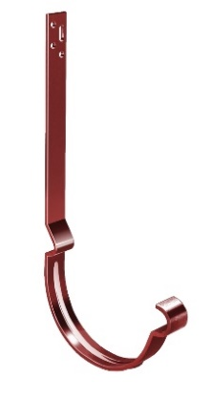
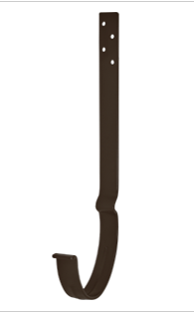
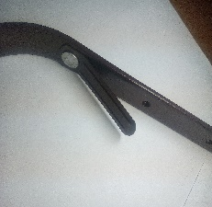
КРОНШТЕЙН УСИЛЕННЫЙ
Применяется для крепления водосточных желобов к карнизному свесу. Желоб крепится в кронштейне с помощью зажимного лепестка.
Метод производства: штамповка
Геометрия: 280 * 151 * 25 мм, толщина 4 мм
Логистика:
 | Вес, шт. | Р-р, шт. | Паллета, шт. | Р-р, пал | Вес пал., кг
Кронштейн желоба усиленный | 0,33 |  | 2000 | 0,8х1,2х1,20 | 750
Особенности:
имеет пластинчатый фиксатор «лепесток»,
который обеспечивает максимальную фиксацию
желоба
отсутствуют пластинчатые фиксаторы, их место занимают технологические гибы, выполненные методом штамповки
легко защелкивается
– легко выщелкивается
Цветовая гамма:

Slide 23
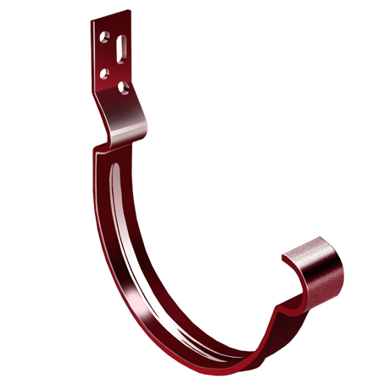

КРОНШТЕЙН короткий
Применяется для крепления водосточных желобов к карнизному свесу. Желоб крепится в кронштейне с помощью зажимного лепестка.
Метод производства: штамповка
Геометрия: 150 * 151 * 25 мм, толщина 4 мм
Логистика:
 | Вес, шт. | Р-р, шт. | Паллета, шт. | Р-р, пал | Вес пал., кг
Кронштейн желоба короткий | 0,23 |  | 2700 | 0,8х1,2х1,20 | 705
Особенности:
имеет пластинчатый фиксатор «лепесток»,
который обеспечивает максимальную фиксацию
желоба
отсутствуют пластинчатые фиксаторы, их место занимают технологические гибы, выполненные методом штамповки
легко защелкивается
– легко выщелкивается
Цветовая гамма:

Slide 24
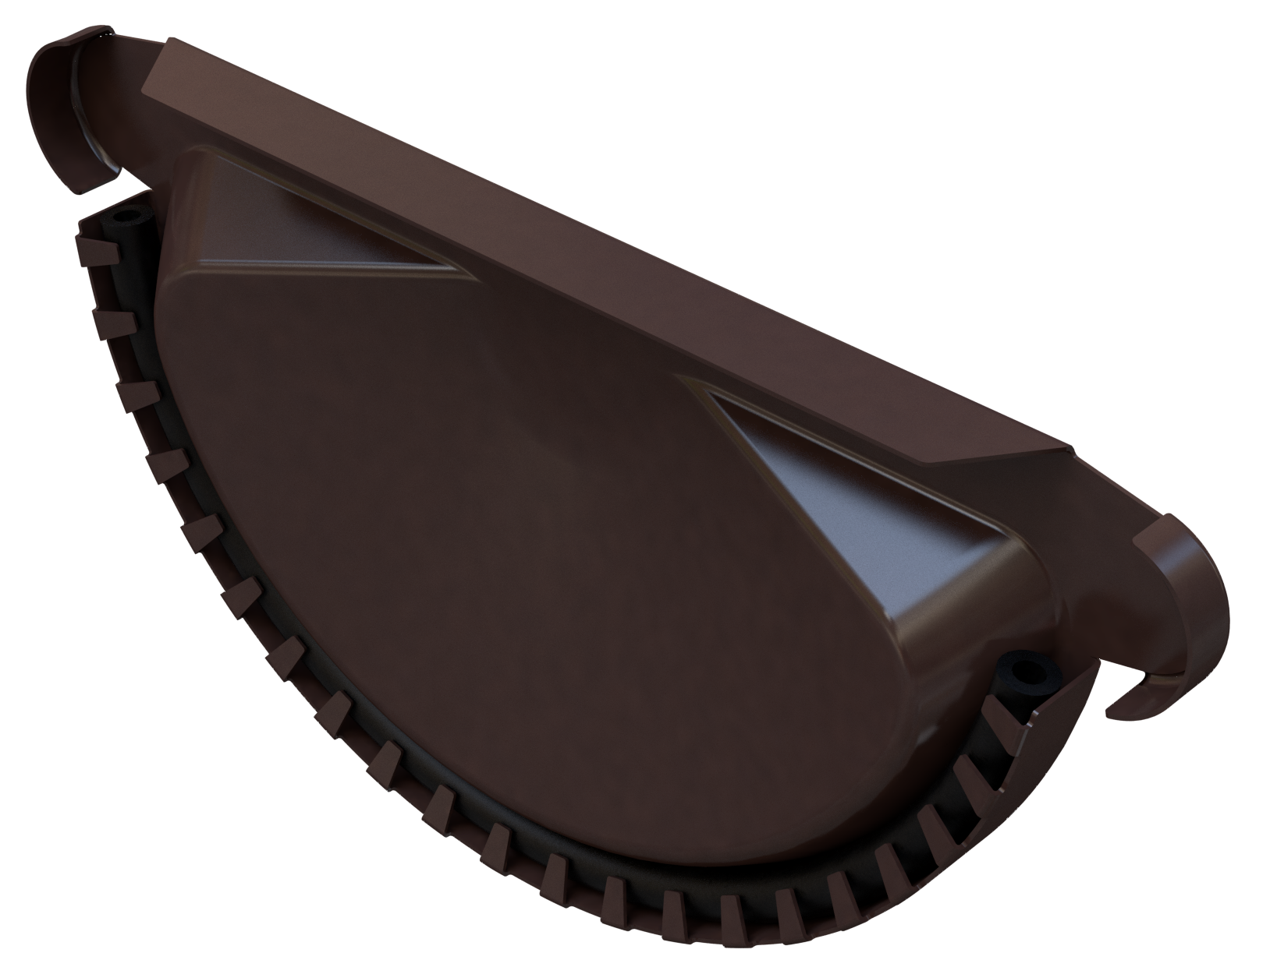
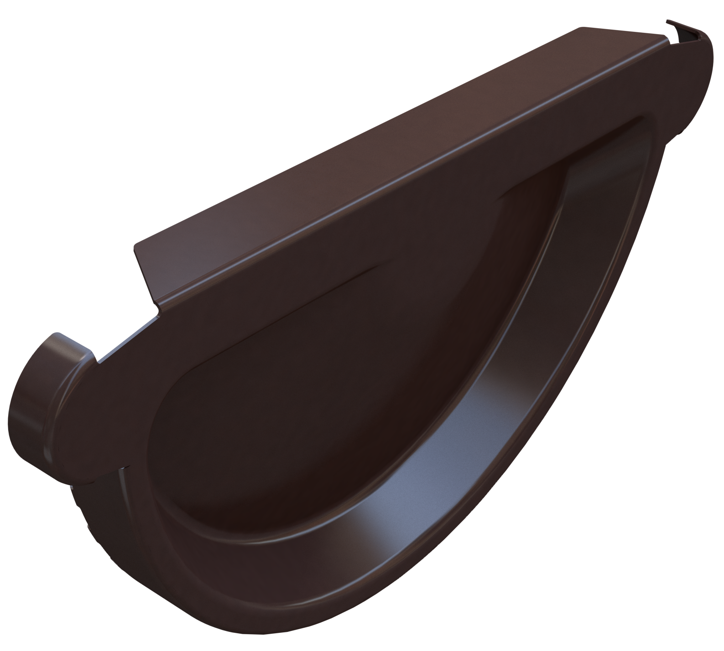

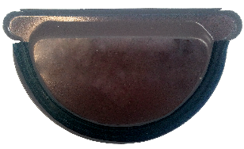



ЗАГЛУШКА
Завершение водосточного желоба на торцах. Применяется как для правой, так и для левой
стороны. Герметичность соединения обеспечивается специальной прокладкой круглого сечения.
.
Метод производства: штамповка
Геометрия: 160 х 125 х 6,5 мм
Логистика:
 | Вес, шт. | Р-р, шт. | Паллета, шт. | Р-р, пал | Вес пал., кг
Заглушка универсальная | 0,07 |  | 3600 | 0,8х1,2х1,20 | 354
Особенности:
с резиновым уплотнителем
эстетичная (обтекаемая выпуклая форма)
Цветовая гамма:
необходим герметик
требует самореза

Slide 25



СОЕДИНИТЕЛЬ ЖЕЛОБА
110 мм
Соединитель желоба предназначен для соединения водосточных желобов между собой. Обеспечивает герметичность соединения благодаря широким уплотнителям.
30 мм
Метод производства: штамповка
Геометрия: 144,5 х 120 х 125 мм
Логистика:
 | Вес, шт. | Р-р, шт. | Паллета, шт. | Р-р, пал | Вес пал., кг
Соединитель желоба | 0,16 |  | 1080 | 0,8х1,2х1,20 | 217,20
30 мм
Особенности:
ШИРОКИЙ ( 110 мм - в 2 раза шире конкурентов)
уплотнители из специальной вспененной резины
максимальная фиксация желоба
( ~ по 30 мм с каждой стороны)
4. фиксирующие «ушки», крепежный ключик прилагается
5. ! возможностью крепления кронштейна
6. снижает потребность кронштейнов в комплекте
55 мм
55 мм
узкий (55 мм)
жесткие уплотнители
(монолитная резина)
! требует вытяжной заклепки
Цветовая гамма:
узкий (55 мм)
жесткие уплотнители
(монолитная резина)

Slide 26


Внешний угол 90°
Применяется для изменения направления желобов в одной горизонтальной плоскости. Градусность указывает угол поворота. Угол крепится на два желоба с помощью специальных крепежных лепестков.
Метод производства: глубокая вытяжка металлов
Геометрия: 263 х 125 мм
Логистика:
 | Вес, шт. | Р-р, шт. | Паллета, шт. | Р-р, пал | Вес пал., кг
Внешний угол 90° | 0,36 |  | 180 | 0,8х1,2х1,20 | 118,2
Внутренний угол 90° | 0,41 |  | 180 | 0,8х1,2х1,20 | 127,2
Особенности:
широкие уплотнители из вспененной резины
максимальная фиксация желоба
( ~ по 70 мм с каждой стороны)
фиксирующие «ушки»
ключик для затяжки в комплекте
угол соединяется с жлобом напрямую (1 стык)
ЭСТЕТИЧНЫЙ – округлой формы
нет уплотнительных резинок
желоб и угол заходят в соединитель на 2 см
угол с желобом соединяются через соединитель – 2 стыка
НЕ эстетичный (угловой формы)
нет уплотнительных резинок
желоб и угол заходят в соединитель на 2 см
порошковое окрашивание
вероятность разнотона
НЕ эстетичный (угловой формы)
Цветовая гамма:

Slide 27




УГОЛ 135°
Применяется для изменения направления желобов в одной горизонтальной плоскости. Градусность указывает угол поворота. Угол крепится на два желоба с помощью специальных крепежных лепестков.
Метод производства: глубокая вытяжка металлов
Геометрия:
Логистика:
 | Вес, шт. | Р-р, шт. | Паллета, шт. | Р-р, пал | Вес пал., кг
Внешний угол 135° | 0,36 |  | 180 | 0,8х1,2х1,20 | 116,40
Внутренний угол 135° | 0,41 |  | 180 | 0,8х1,2х1,20 | 123,60
Особенности:
Цельный без сварного шва
фиксирующие «ушки»
ключик для затяжки в комплекте
сварка)
сварка
порошковое окрашивание
вероятность разнотона
Цветовая гамма:

Slide 28

РЕГУЛИРУЕМЫЕ УГЛЫ ВНЕШНИЙ / ВНУТРЕННИЙ
Применяется для изменения направления желобов в одной горизонтальной плоскости. Градусность указывает угол поворота. Угол крепится на два желоба с помощью специальных крепежных лепестков.
Метод производства: глубокая вытяжка металлов
Геометрия:
Логистика:
 | Вес, шт. | Р-р, шт. | Паллета, шт. | Р-р, пал | Вес пал., кг
Внешний угол 100-165° | 0,36 |  | 288 | 0,8х1,2х1,20 | 153,12
Внутренний угол 100-165° | 0,41 |  | 288 | 0,8х1,2х1,20 | 164,64
Особенности:
100%-ная надежность
фиксирующие «ушки»
ключик для затяжки в комплекте
отсутствует в предложении основных конкурентов
Цветовая гамма:
регулируемые углы отсутствуют

Slide 29




ВОРОНКА
Воронка отводит собранную воду с кровли из желоба в стояк водосточной трубы.
3
Метод производства: штамповка
Геометрия: 186 х 189 х 144
Логистика:
2
 | Вес, шт. | Р-р, шт. | Паллета, шт. | Р-р, пал | Вес пал., кг
Воронка желоба | 0,26 |  | 432 | 0,8х1,2х1,20 | 163,20
1
Особенности:
дополнительная отбортовка:
  гарантирует герметичность стыков с желобом
  предотвращает покрытие желоба от царапин при температурном расширении желоба
фиксирующие «ушки» для более плотного прилегания
ключик для затяжки в комплекте
повторяет форму желоба с внешней и внутренней стороны
повреждение покрытия
«шагрень»
форма воронки – повышенный риск повреждения покрытия желоба
порошковое окрашивание
вероятность разнотона
Цветовая гамма:

Slide 30


КОЛЕНО
Применяется для изменения направления стока водосточной трубы. Градусность указывает угол поворота
Метод производства: штамповка
Геометрия: 187 х 88,2 х 83,5 мм
Логистика:
 | Вес, шт. | Р-р, шт. | Паллета, шт. | Р-р, пал | Вес пал., кг
Колено 60° | 0,24 |  | 540 | 0,8х1,2х1,20 | 177,60
Особенности:
промышленное покрытие
эстетика формы
промышленное покрытие
порошковое окрашивание
вероятность разнотона
Цветовая гамма:

Slide 31


ОТВОД
Применяется для отвода потока дождевой воды от стены здания. Устанавливается внизу водосточного стояка на расстоянии не менее 50 мм от уровня отмостки
Метод производства: штамповка
Геометрия: 187 х 88,2 х 83,5 мм
Логистика:
 | Вес, шт. | Р-р, шт. | Паллета, шт. | Р-р, пал | Вес пал., кг
Отвод трубы | 0,24 |  | 540 | 0,8х1,2х1,20 | 177,60
Особенности:
промышленное покрытие
эстетика формы
промышленное покрытие
порошковое окрашивание
вероятность разнотона
Цветовая гамма:

Slide 32




ХОМУТ ТРУБЫ С КРЕПЕЖОМ
Хомут трубы предназначен для крепления водосточной трубы на необходимом от фасада расстоянии. Крепеж покупается отдельно.
Метод производства: штамповка
Геометрия: 90 х 25 х 1,2 мм
Логистика:
 | Вес, шт. | Р-р, шт. | Паллета, шт. | Р-р, пал | Вес пал., кг
Хомут трубы | 0,09 |  | 3600 | 0,8х1,2х1,85 | 379,20
Крепление хомута 100 мм | 0,03 |  | 9600 | 0,8х1,2х1,2 | 346,80
Крепление хомута 140 мм | 0,04 |  | 9600 | 0,8х1,2х1,2 | 452,40
Крепление хомута 180 мм | 0,05 |  | 9600 | 0,8х1,2х1,2 | 586,80
Крепление хомута 240 мм | 0,07 |  | 9600 | 0,8х1,2х1,2 | 759,60
Особенности:
4 типоразмера крепления: 100 / 140 / 180 / 240 мм
Цветовая гамма:

Slide 33


КОМПОНЕНТЫ КАЧЕСТВА
МЕТАЛЛИЧЕСКИХ ВОДОСТОКОВ сравнение с конкурентами
 | ТЕХНОНИКОЛЬ | NN_1 | NN_2
Стабильность сырья | все элементы из одного сырья | использование металла с различными характеристиками (полиуретан / полиэстер) | порошковая окраска фитингов
Оборудование и оснастка
Сопряжение - Вертикальные элементы
Герметичность - Горизонтальные элементы |  | угол/соединитель – больше стыков углы без резинок | углы без резинок
Конструктивная проработка | желоб, заглушка, углы, соединитель, воронка
Надежность |  | заглушка – герметик кронштейн с загибом | соединитель, заглушка - заклепка кронштейн с загибом
Удобство и простота монтажа
Эстетика
Упаковка | индивидуальные рукава / групповая | термоусадка | термоусадка

Slide 34



Логистика труб и желобОВ
трубы
желоба
Палеты: прочные, торцы длинномеров надежно закрыты
        Размер 0,8х1,2 м и грузоподъемностью не менее 1,5 т
Индивидуальные рукава: на каждый желоб и трубу
Рукава по 5 шт.: Желоба и трубы размещены в рукавах по 5 шт (дополнительно к индивидуальной упаковке)

Slide 35


ИНДИВИДУАЛЬНАЯ УПАКОВКА ЭЛЕМЕНТОВ
Внешний угол 90°
упаковывают в индивидуальный пакет
Внутренний угол 90°
упаковывают в индивидуальный пакет

Slide 36


ИНДИВИДУАЛЬНАЯ УПАКОВКА ЭЛЕМЕНТОВ
Воронка желоба
Упаковывают в индивидуальный пакет
Заглушка универсальная
Пакуются по 5 шт./пакет

Slide 37



ИНДИВИДУАЛЬНАЯ УПАКОВКА ЭЛЕМЕНТОВ
Колено 60° / отвод трубы
упаковывают в индивидуальный пакет
Хомут трубы креплением хомута 140 мм
Хомуты пакуются по 5 шт./пакет
Крепления пакуются по 10 шт./пакет
Кронштейн желоба
усиленный

Slide 38
ЛОГИСТИЧЕСКАЯ ИНФОРМАЦИЯ
№ | Номенклатура | Вес, шт | коробка, шт | вес нетто, кг | Р-р, кор. ДхШхВ | вес брутто, кг | палета, шт | Р-р, пал., м | Вес, пал.
1 | ТЕХНОНИКОЛЬ Металлическая водосточная система, желоб водосточный 125 мм, 3 п.м | 3,42 | 5 | 17,10 | 3010х150х90 | 20,10 | 125 | 3,09х1,20х0,79 | 612,50
2 | ТЕХНОНИКОЛЬ Металлическая водосточная система, кронштейн желоба усиленный | 0,33 | 25 | 8,25 | 570х190х105 | 9,00 | 2000 | 0,8х1,2х1,20 | 750,00
3 | ТЕХНОНИКОЛЬ Металлическая водосточная система, кронштейн желоба короткий | 0,23 | 30 | 6,90 | 595х165х85 | 7,50 | 2700 | 0,8х1,2х1,20 | 705,00
4 | ТЕХНОНИКОЛЬ Металлическая водосточная система, соединитель желоба | 0,16 | 30 | 4,80 | 355х355х280 | 5,20 | 1080 | 0,8х1,2х1,85 | 217,20
5 | ТЕХНОНИКОЛЬ Металлическая водосточная система, внешний угол 90° | 0,36 | 5 | 1,80 | 355х355х280 | 2,45 | 180 | 0,8х1,2х1,85 | 118,20
6 | ТЕХНОНИКОЛЬ Металлическая водосточная система, внутренний угол 90° | 0,41 | 5 | 2,05 | 355х355х280 | 2,70 | 180 | 0,8х1,2х1,85 | 127,20
7 | ТЕХНОНИКОЛЬ Металлическая водосточная система, внешний угол регулируемый 100-165° | 0,36 | 8 | 2,88 | 355х355х280 | 3,42 | 288 | 0,8х1,2х1,85 | 153,12
8 | ТЕХНОНИКОЛЬ Металлическая водосточная система, внутренний угол регулируемый 100-165° | 0,41 | 8 | 3,28 | 355х355х280 | 3,74 | 288 | 0,8х1,2х1,85 | 164,64
9 | ТЕХНОНИКОЛЬ Металлическая водосточная система, внешний угол 135° | 0,36 | 5 | 1,80 | 355х355х280 | 2,40 | 180 | 0,8х1,2х1,85 | 116,40
10 | ТЕХНОНИКОЛЬ Металлическая водосточная система, внутренний угол 135° | 0,41 | 5 | 2,05 | 355х355х280 | 2,60 | 180 | 0,8х1,2х1,85 | 123,60
11 | ТЕХНОНИКОЛЬ Металлическая водосточная система, воронка желоба | 0,26 | 12 | 3,12 | 355х355х280 | 3,70 | 432 | 0,8х1,2х1,85 | 163,20
12 | ТЕХНОНИКОЛЬ Металлическая водосточная система, заглушка универсальная | 0,07 | 20 | 1,40 | 360х175х65 | 1,80 | 3600 | 0,8х1,2х1,15 | 354,00
13 | ТЕХНОНИКОЛЬ Металлическая водосточная система, труба d 90 мм, 3 м.п. | 3,96 | 5 | 19,80 | 3010х170х270 | 22,10 | 75 | 3,09х1,20х0,79 | 441,50
14 | ТЕХНОНИКОЛЬ Металлическая водосточная система, труба d 90 мм, 1 м.п. | 1,31 | 5 | 6,55 | 1010х170х270 | 7,30 | 55 | 1,09х0,83х0,81 | 119,30
15 | ТЕХНОНИКОЛЬ Металлическая водосточная система, колено 60° | 0,24 | 14 | 3,36 | 355х355х280 | 4,10 | 504 | 0,8х1,2х1,85 | 177,60
16 | ТЕХНОНИКОЛЬ Металлическая водосточная система, отвод трубы | 0,24 | 14 | 3,36 | 355х355х280 | 4,10 | 504 | 0,8х1,2х1,85 | 177,60
17 | ТЕХНОНИКОЛЬ Металлическая водосточная система, хомут трубы | 0,09 | 100 | 9,00 | 355х355х280 | 9,70 | 3600 | 0,8х1,2х1,85 | 379,20
18 | ТЕХНОНИКОЛЬ Металлическая водосточная система, крепление хомута с дюбелем 100 мм | 0,03 | 100 | 3,00 | 210х160х130 | 3,30 | 9600 | 0,8х1,2х1,2 | 346,80
19 | ТЕХНОНИКОЛЬ Металлическая водосточная система, крепление хомута с дюбелем 140 мм | 0,04 | 100 | 4,00 | 210х160х130 | 4,40 | 9600 | 0,8х1,2х1,2 | 452,40
20 | ТЕХНОНИКОЛЬ Металлическая водосточная система, крепление хомута с дюбелем 180 мм | 0,05 | 100 | 5,00 | 210х160х130 | 5,80 | 9600 | 0,8х1,2х1,2 | 586,80
21 | ТЕХНОНИКОЛЬ Металлическая водосточная система, крепление хомута с дюбелем 240 мм | 0,07 | 100 | 7,00 | 360х175х65 | 7,60 | 9600 | 0,8х1,2х1,2 | 759,60

Slide 39
МОНТАЖ: РЕКОМЕНДАЦИИ

Slide 40
МОНТАЖ: РЕКОМЕНДАЦИИ
Элементы системы ТН МВС следует хранить в оригинальных упаковках до момента начала монтажа.
Желоба следует монтировать с рекомендуемым уклоном 3 мм на 1 п.м желоба.
Желоб должен выходить за скат крыши. Вертикальная проекция нижней кромки кровельного покрытия должна находиться в средней трети желоба.
Одновременно желоб не должна пересекать плоскость, являющаяся продолжением поверхности кровли, во избежание повреждений, вызванных сходом снега с кровли
Рекомендуемый шаг установки кронштейнов не более 60 см
Кронштейны необходимо монтировать не далее 15 см от воронок, соединителей и углов
Перед монтажом системы ТН МВС следует смазать уплотнители соединителей желобов и углов силиконовой смазкой для обеспечения подвижности желоба во время изменений температуры
Желоба системы ТН МВС можно монтировать после укладки кровельного покрытия. Таким образом избегается риск повреждения водосточной системы во время выполнения кровельных работ.
Во избежание повреждения водосточной системы лавинообразным сходом снега, необходимо устанавливать систему снегозадержания

Slide 41



РЕКЛАМНЫЕ МАТЕРИАЛЫ
ДЕМО-СТЕНД
676 х 763 мм
Листовка А4
«О системе / инструкция по монтажу»

Slide 42

Спасибо за внимание!
Подробнее о продукте на сайте www.tn.ru

